Slide 1
Minimind项目课程大纲
预训练
SFT
测试
模型结构解析与构建
MoE、LoRA、RLHF（DPO）、RLAIF（PPO / GRPO / CISPO）、Tool Use、Agentic RL、自适应思考与模型蒸馏（下次课）
开源项目如何开始分析：从README.md文档开始，找到项目入口，然后逐级跳转，同时结合AI工具定位和解释核心代码。

Slide 2

课程大纲
01
预训练
02
SFT
03
LoRA

Slide 3
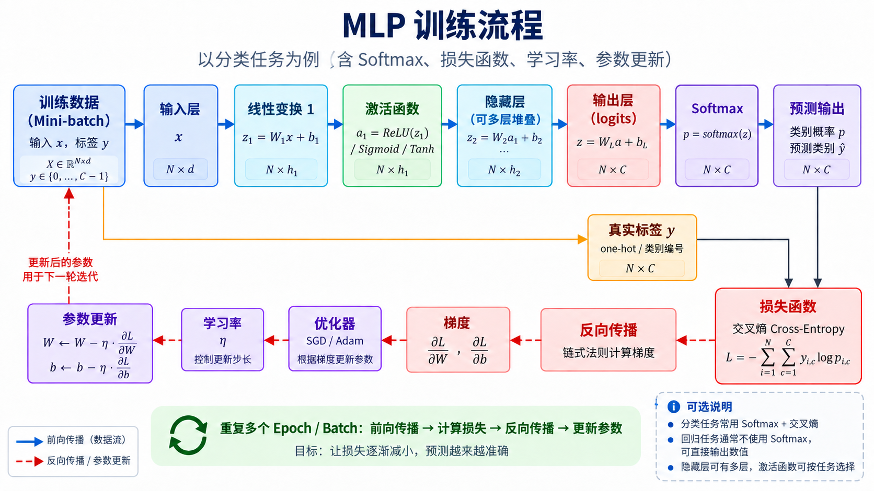

Slide 4

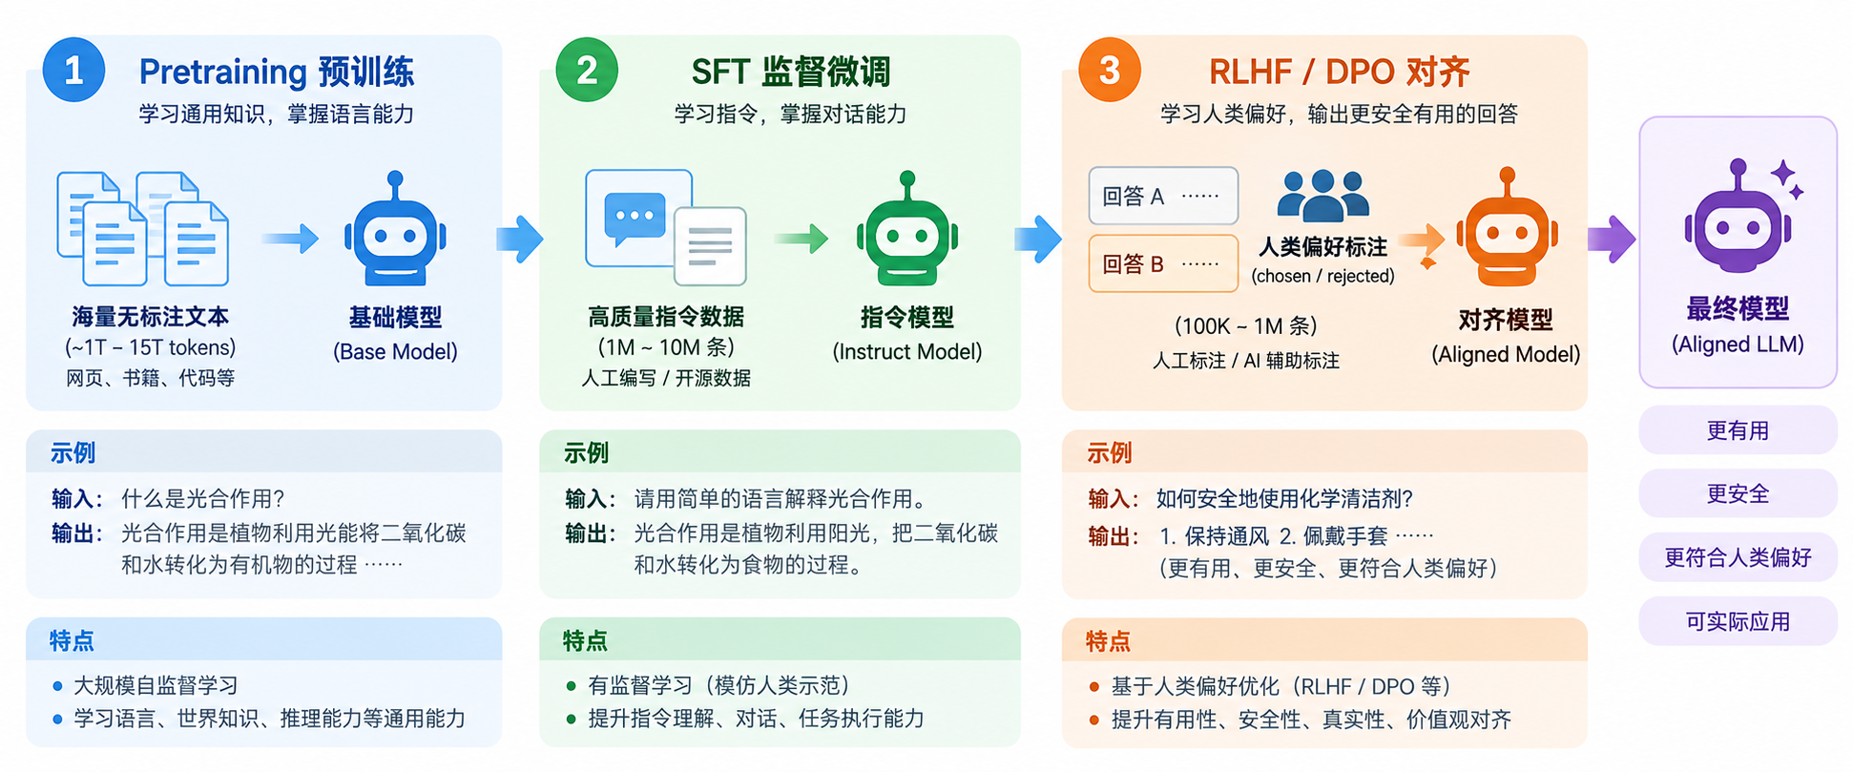
什么是大模型预训练？
预训练是在大量无标注数据上进行的基础训练阶段。
它不直接针对某个具体任务，而是学习通用语言规律、知识表达和生成能力。
训练完成后，模型可以继续做SFT、LoRA、DPO/PPO等后训练。
Notes:
图片更换
https://zoey-cheng.github.io/MLSys-Learning-Notes/03_%E8%AE%AD%E7%BB%83%E6%96%B9%E6%B3%95/03_01_Pretrain.html#_1

Slide 5
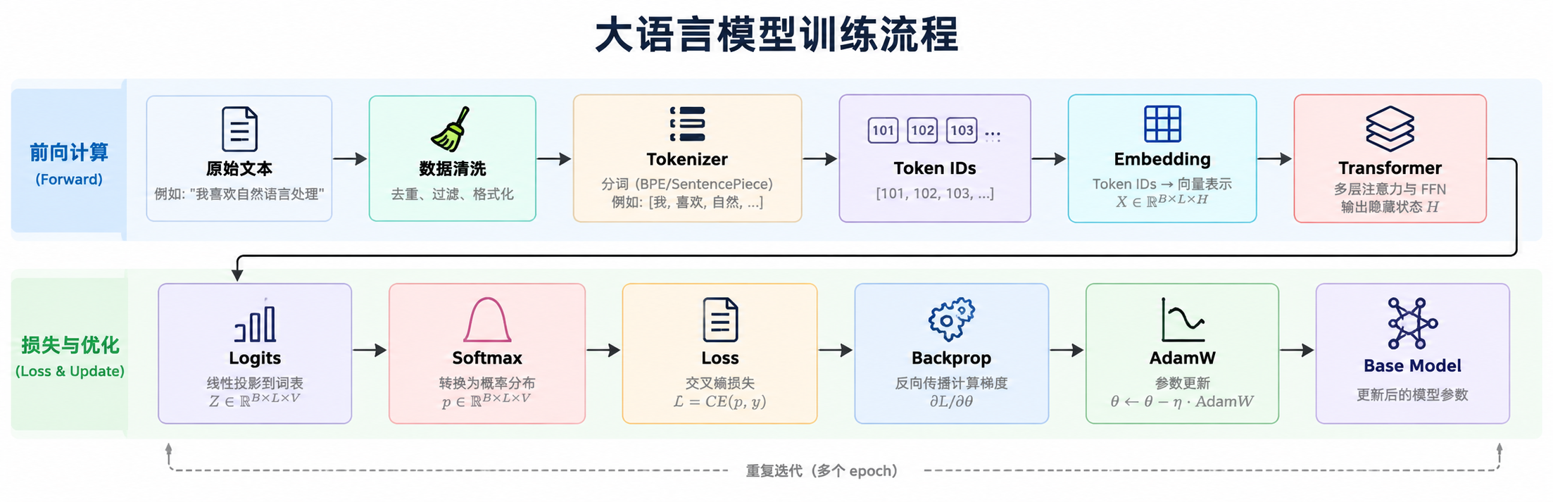
什么是预训练？
预训练本质：给模型看海量文本，不断遮住“未来”，让它根据前面的 token 猜下一个 token。
Notes:
图片更换
https://zoey-cheng.github.io/MLSys-Learning-Notes/03_%E8%AE%AD%E7%BB%83%E6%96%B9%E6%B3%95/03_01_Pretrain.html#_1

Slide 6
Next Token Prediction 是什么？
以一句最简单的话开始：浙江大学位于杭州。
Tokenizer 后假设切成：
[ 浙江大学, 位于, 杭州, 。 ]
已经看到的内容
模型应该预测
<BOS>
浙江大学
<BOS> 浙江大学
位于
<BOS> 浙江大学 位于
杭州
<BOS> 浙江大学 位于 杭州
。
核心：每个位置都在猜“下一个 token”。
Notes:
例子改一下：今天的天气很-推测出-不错，见毛玉仁的ppt

Slide 7
从概率角度看这句话
P(浙江大学)
没有正文前文，只看到 <BOS>
P(位于 | 浙江大学)
看到“浙江大学”后，预测“位于”
P(杭州 | 浙江大学, 位于)
看到前两个 token 后，预测“杭州”
P(。 | 浙江大学, 位于, 杭州)
看到完整前文后，预测句号
Next Token Prediction = 根据前文预测真实下一个 token 的概率
Notes:
例子改一下：今天的天气很-推测出-不错，见毛玉仁的ppt

Slide 8
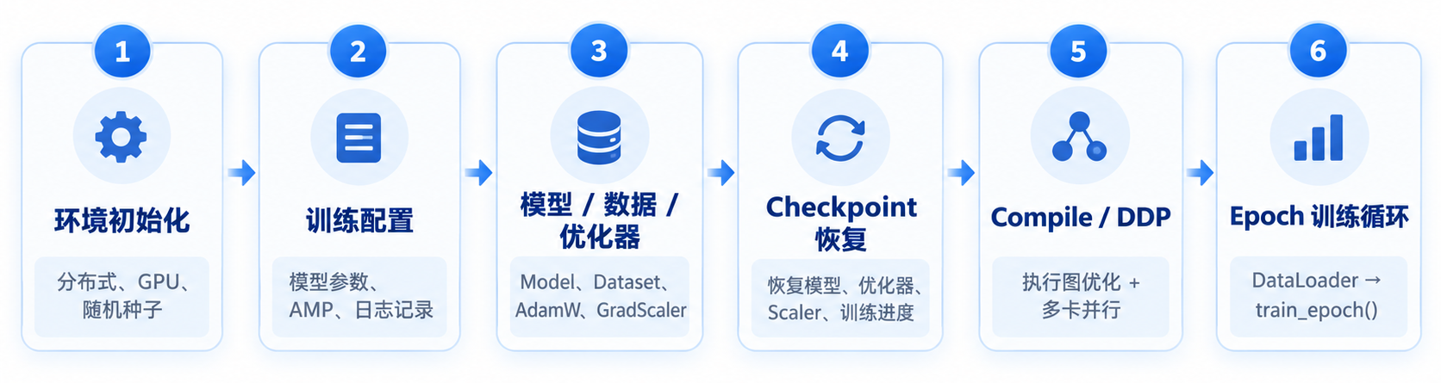
预训练启动流程
主函数负责准备环境、模型、数据、优化器和断点状态，真正训练发生在train_epoch()。

Slide 9

step1:输入数据
类型
模型可能学到什么
网页
常识 / 事实 / 语言表达
现代 LLM 的预训练数据通常混合多种来源。同一个 next-token prediction 任务，可以让模型逐渐学会非常不同的能力。
Wikipedia
结构化知识
新闻
事件 / 正式语言
书籍
长文本 / 叙事 / 逻辑
论文
科学知识 / 专业表达
GitHub
代码生成
Stack Overflow
编程问答
数学文本
数学推理
论坛
日常表达
多语言语料
翻译 / 跨语言能力
06
Notes:
例子改一下：今天的天气很-推测出-不错，见毛玉仁的ppt

Slide 10
Step 2：数据清洗
真正进入模型前，一般不能把互联网文本直接扔进去。
网页噪声：Buy now / Cookie settings / Sign in / 广告 / 导航栏 / 重复文本 / 乱码 / HTML
训练 Corpus
关键点：模型能力不仅取决于参数量，也极其依赖训练数据质量。
PII 敏感
信息处理
去重
恶意内容过滤
质量过滤
垃圾文本过滤
原始互联网数据
HTML 解析
语言识别
06
Notes:
例子改一下：今天的天气很-推测出-不错，见毛玉仁的ppt

Slide 11
Step 3：Tokenizer
这里假设分词结果为 4 个 token，实际 tokenizer 的切分会依赖词表。
浙江大学位于杭州。
Tokenizer
Token 序列
浙江大学
位于
杭州
。
[浙江大学, 位于, 杭州, 。]
Token 1
Token 2
Token 3
Token 4
[8123, 19382, 7261, 1773]
注意：token 不一定等于“一个汉字”或“一个词”。
Notes:
例子改一下：今天的天气很-推测出-不错，见毛玉仁的ppt

Slide 12
Step 4：构造训练样本
Label = Input 向左移动一个 Token。
x = [x₀, x₁, x₂, x₃] y = [x₁, x₂, x₃, x₄]
Input:
BOS
我
喜欢
北京
Label:
我
喜欢
北京
。
一次 forward 同时完成 T 个 next-token prediction。
sequence length T = 4096，一个 sequence 一次就产生约 4096 个监督信号。
位置 0 → 猜「我」 位置 1 → 猜「喜欢」 位置 2 → 猜「北京」 位置 3 → 猜「。」
Notes:
本页讲清楚训练样本的构造：Label 就是 Input 左移一位。模型一次前向传播会同时输出每个位置的预测，所以一个长 sequence 一次就能产生几千个监督信号。

Slide 13
从原始文本到训练样本（PretrainDataset）
数据处理流程
1
原始文本
“我喜欢学习人工智能”
Tokenizer：把原始文本转换成token ID
BOS / EOS：标记序列开始与结束
Padding：补齐到统一长度，便于组成batch
labels：复制input_ids；PAD位置设为-100，不参与Loss
2
Tokenizer
3
Token IDs
[15, 82, 104, 233, 501]
4
+ BOS / EOS
5
Padding到max_length
6
input_ids / labels
labels = input_ids.clone()并不表示模型预测自己；计算Loss时，MiniMind会将logits与labels错开一个位置，从而实现Next Token Prediction。
注意：
!
Notes:
这个地方要举个例子:Tokenizer的例子，padding的例子，不需要放代码，self.tokenizer的调用链->autotokenizer(trainer_utils)

Slide 14
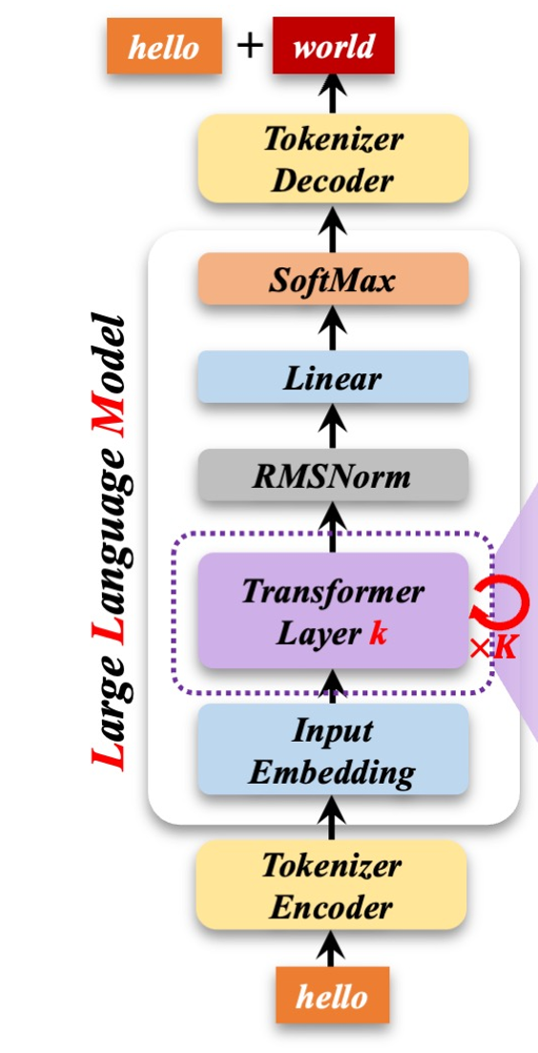
输入处理
输入处理 Tokenize + Padding + Word Embedding + Positional Encoding
1：Batch size = 2，输入的两句话分别为：
[
[我喜欢自然语言处理！]
[浙江大学软件学院]
]
2：Tokenize，得到的结果为（中文主流也使用sub word方法进行分词）
[
[“我” “喜欢” “自然” “语言” “处理” “！”]
[“浙江大学” “软件” “学院”]
]
3：Padding：使得长度均为6
[
[“我” “喜欢” “自然” “语言” “处理” “！”]
[“浙江大学” “软件” “学院” “<PAD>” “<PAD>” “<PAD>”]
]

Slide 15
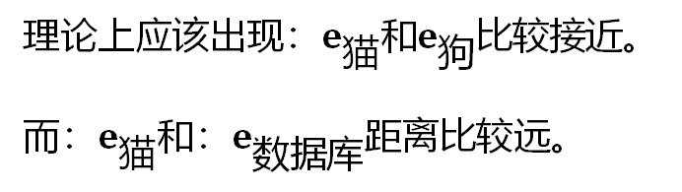
Step 5：Token ID 变成 Embedding
Token ID 只是编号，必须查表变成向量。
文本：
我 喜欢 北京
Token IDs =
[1, 3, 4]
Embedding 矩阵
E ∈ ℝ^(V × d)
查表结果：
E[1] = [0.7, -0.4, 0.5]
E[3] = [0.9, 0.2, -0.5]
E[4] = [0.3, -0.7, 0.4]
输出 X =
[[0.7, -0.4, 0.5],
[0.9, 0.2, -0.5],
[0.3, -0.7, 0.4]]
词表大小 V：一共有多少个 token
隐藏维度 d：每个 token 对应向量的长度
理论上应该出现：$e_{\text{猫}}$和$e_{\text{狗}}$比较接近。
而：$e_{\text{猫}}$和：$e_{\text{数据库}}$距离比较远。
例：若 V = 100000，d = 4096，则 E ∈ ℝ^(100000 × 4096)
单个 token： [8123] → E[8123] → [4096]
一句话 6 个 token： [6] → [6, 4096]
batch size = 2： [2, 6] → [2, 6, 4096]
Notes:
Token ID 只是一个整数编号，本身没有语义。Embedding 层就是一张大查表，把每个 ID 映射成一个 d 维向量。词表 V=10 万、隐藏维度 d=4096 是主流大模型的常见量级。

Slide 16
Step 6：Embedding 进入 Transformer
多层 Transformer 不断提取上下文信息。
H⁽⁰⁾ = [h₁, h₂, …, h_T]
Embedding
H⁽⁰⁾
Transformer
Block 1
Transformer
Block 2
… Block N
H⁽ᴺ⁾
每一层粗略理解成两件事：
Attention：从上下文获取信息
MLP：对信息进一步变换和处理

Slide 17
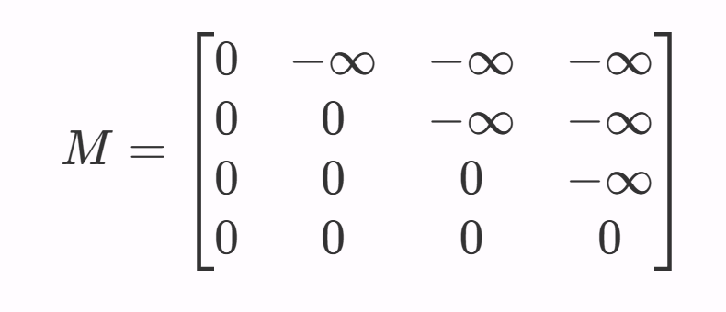
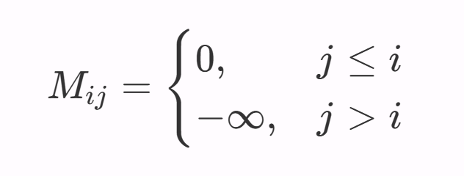
预训练里最关键的东西：Causal Mask
Decoder-only LLM 不允许“偷看答案”。
Casual Mask（因果矩阵）
我
喜欢
北京
。
我 喜欢 北京 。
我
✓
×
×
×
预测“北京”时，只能看到“我 喜欢”，不能看到答案和后面的句号。
喜欢
✓
✓
×
×
北京
✓
✓
✓
×
Mᵢⱼ = 0, j ≤ i；Mᵢⱼ = -∞, j > i
因此 attention 矩阵呈下三角。
。
✓
✓
✓
✓

Slide 18
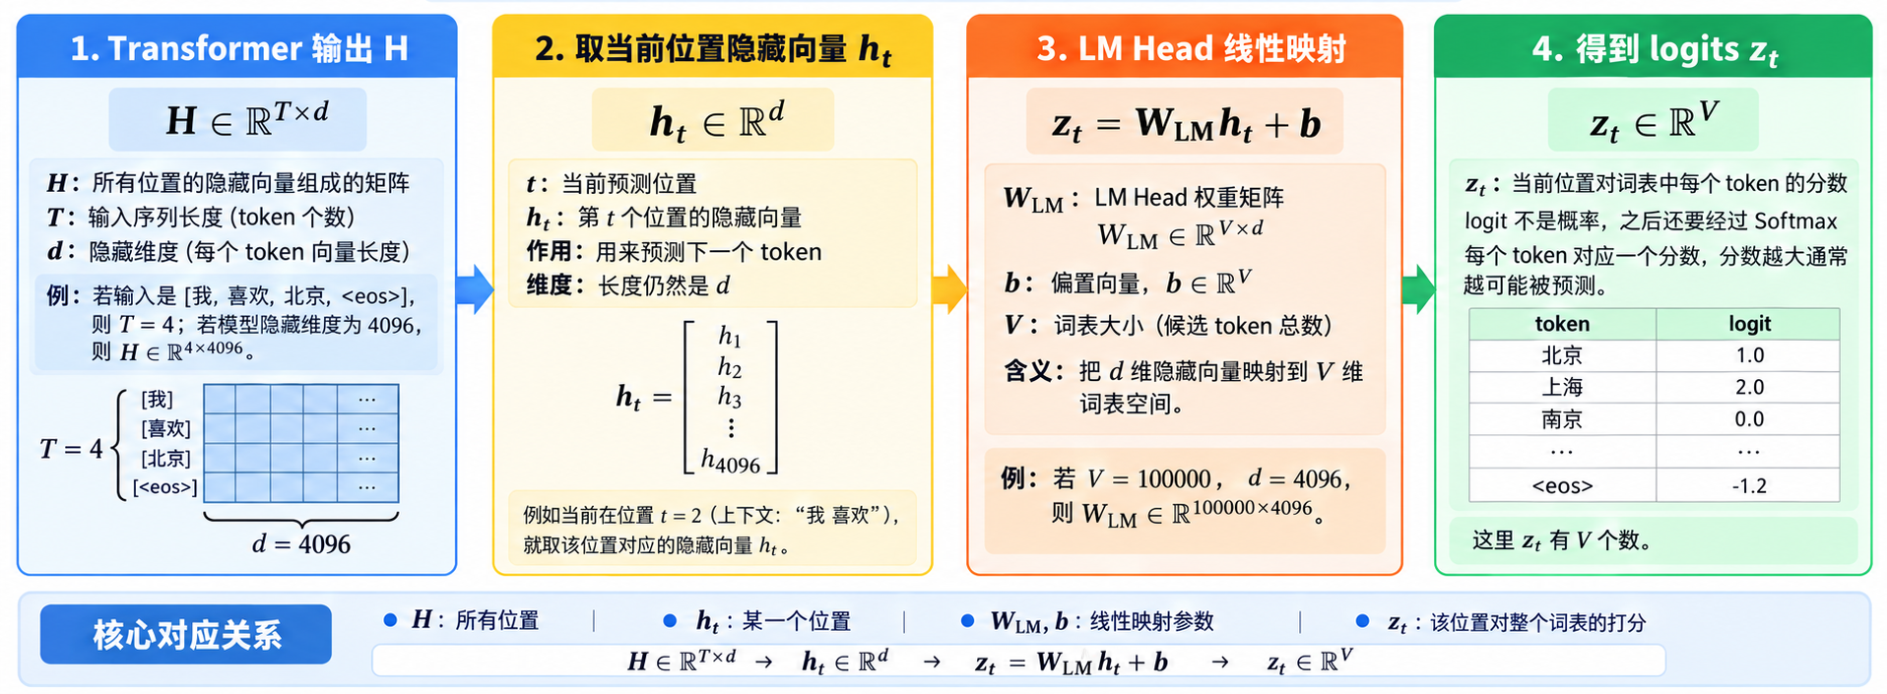
Step 7/8：Transformer 输出与 LM Head
隐藏向量还不是概率，需要映射到词表维度。
Notes:
LM：Language Model Head，语言模型头
Transformer 输出的隐藏向量每个位置都是 4096 维，还不是概率。LM Head 把它投影到词表维度 V=10 万，得到 Logits。Logit 大表示模型偏好这个 token，但还不是概率。
本质上是一个全连接层：100000x4096 × 4096x1 -> 100000x1的词表

Slide 19
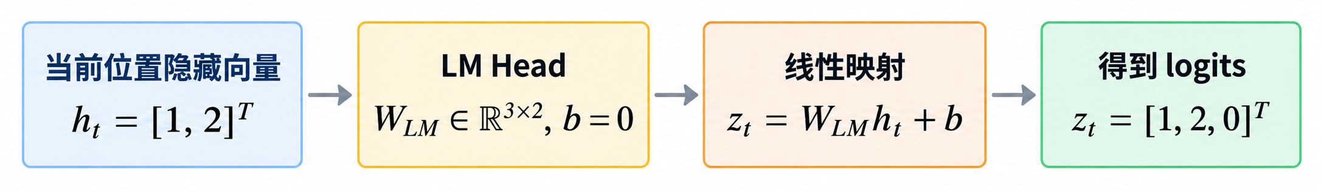
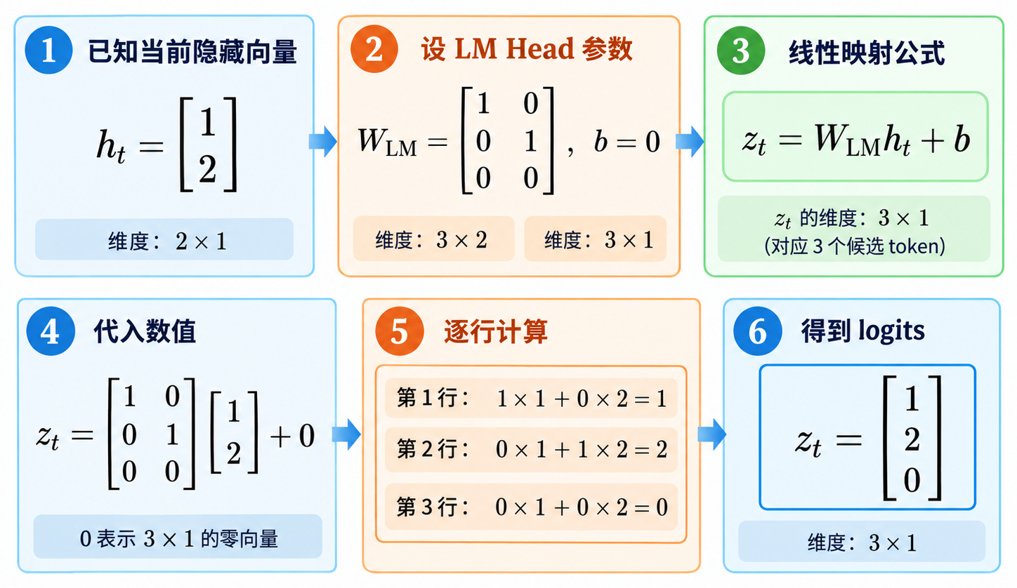
数值例子
上下文“我 喜欢”，候选 token 为 北京 / 上海 / 南京。
为了演示计算，把真实的 4096 维简化成 2 维；把 10 万词表简化成 3 个候选 token。
候选 token
计算过程
Logit z
北京
1 × 1 + 0 × 2
1
上海
0 × 1 + 1 × 2
2
南京
0 × 1 + 0 × 2
0

Slide 20
Logit 不是概率：Softmax 才是概率
上下文是“我 喜欢 ___”，模型要预测下一个 token。
上下文
“我 喜欢”
候选 token
北京 / 上海 / 南京
模型输出 logits
z = [1, 2, 0]
Softmax 后概率
p = [0.245, 0.665, 0.090]
Softmax 把任意实数分数变成概率分布：
候选 token
北京（真实）
上海
南京
pᵢ = exp(zᵢ) / Σⱼ exp(zⱼ)
Logit z
1
2
0
Softmax 概率 p
24.5%
66.5%
9.0%
P(北京) = e¹ / (e¹ + e² + e⁰) = 2.718 / 11.107 ≈ 0.245 = 24.5%
当前模型错误地更相信“上海”，但训练标签告诉它真实答案是“北京”。
logit 是模型打分，Softmax 后才是概率。

Slide 21
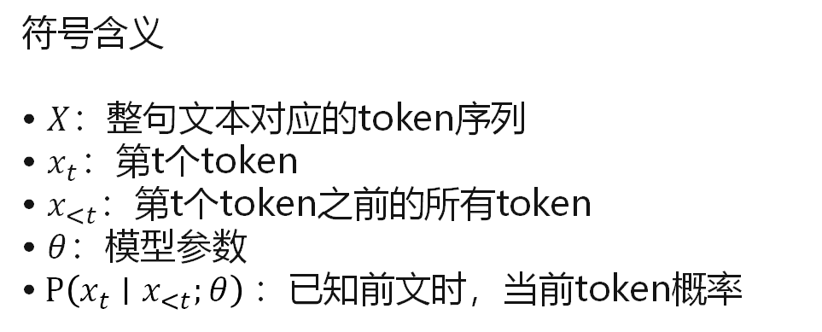

从概率论角度：预训练在最大化什么？
一句完整文本的概率，可以拆成很多个“根据前文预测下一个token”的概率相乘。
$$P\left(X\right)=\prod_{t=1}^{T}{P}\left(x_{t}∣x_{<t};θ\right)$$
符号含义
• $X$：整句文本对应的token序列
• $x_{t}$：第t个token
• $x_{<t}$：第t个token之前的所有token
• $θ$：模型参数
•$P\left(x_{t}∣x_{<t};θ\right)$：已知前文时，当前token概率

Slide 22
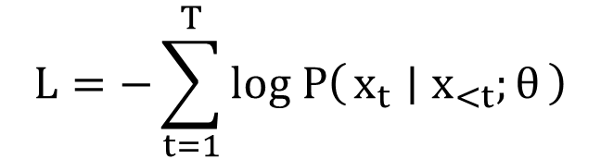
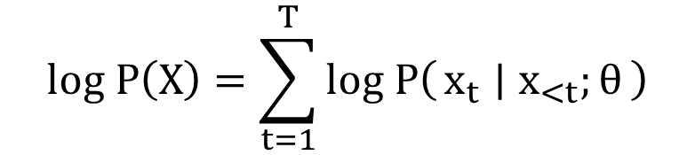
从语言建模到Loss
1
训练目标
希望真实文本的概率尽可能大。
$$\max_{θ}{P\left(X\right)}$$
2
对数化简
$$log P\left(X\right)=\sum_{t=1}^{T}{log P\left(x_{t} ∣ x_{<t};θ\right)}$$
概率连乘不便计算，而且多个小于1的概率相乘后容易变得非常小，因此取对数。
log(ab)=log a+log b
3
写成优化器可用的Loss
$$L=−\sum_{t=1}^{T}{log P\left(x_{t} ∣ x_{<t};θ\right)}$$
深度学习中的优化器通常执行最小化，因此在目标前加负号，得到负对数似然
（Cross Entropy对应形式）。
Notes:
公式格式有问题

Slide 23
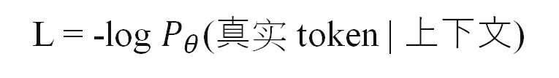
最关键公式：Cross Entropy Loss
正确答案概率越高，Loss 越低；正确答案概率越低，Loss 越高。
上下文：“我 喜欢”
真实下一个 token：北京
Softmax 概率
p = [0.245, 0.665, 0.090]
真实标签
y = [1, 0, 0]
北京 / 上海 / 南京
L = -log $P_{θ}$(真实 token | 上下文)
L = -ln P(北京|我喜欢) = -ln(0.245) ≈ 1.407
Cross Entropy 实际上只抽出真实 token 的预测概率。这里北京只有 24.5%，所以 Loss 比较大。
情形
P(北京)
Loss = -ln P(北京)
含义
训练前
0.245
1.407
模型不够相信真实答案
训练后
0.800
0.223
真实答案概率升高，Loss明显下降
Cross Entropy 惩罚的是“真实 token 概率不够高”。

Slide 24
Step9:反向传播与优化器
模型训练流程（单次迭代）
1
loss.backward()：计算梯度
input_ids/labels输入数据/标签
梯度的定义
backward()根据损失Loss，计算模型中所有可训练参数的梯度∇θL。
只计算梯度，不更新参数。
计算得到的梯度会保存在各个参数的grad属性中。
θ :模型所有需要学习的参数，比如 Embedding、Attention、MLP 里的权重
Model 前向计算
∇θL = ∂L/∂θ
Logits模型输出
Loss计算损失
2
optimizer.step()：根据梯度更新参数
backward() 反向传播，计算梯度
θ：模型参数（需要学习的权重）
η：学习率（控制更新步长的超参数）
∇θL：由backward()计算得到的损失对参数的梯度
optimizer.step()根据已有梯度，按照优化算法更新模型参数。
参数更新公式
（以 SGD 为例）
gradient得到∇θL
optimizer.step() 根据梯度更新参数
θ ← θ − η∇θL
Notes:
两个公式要写得让人能看懂

Slide 25
Softmax + Cross Entropy 的梯度
训练样本： “我 喜欢 北京” 任务：给定 “我 喜欢”，预测下一个 token 是 “北京”
Model
前向计算
Logits
z=[1.2,2.0,0.8]
Softmax
p=[0.25,0.56,0.19]
Loss
L=-log 0.25
backward
算梯度
step
更新参数
核心公式
这里的关键：
∂L / ∂z = p − y
• z：Softmax 之前的 logit
• p 是模型预测概率，y 是真实 one-hot 标签
• 北京是真实答案：y=[1,0,0]
• backward() 只把梯度算出来，参数还没有变
• optimizer.step() 才真正沿梯度方向更新参数
z_new = z − η · ∂L/∂z
候选 token | 北京（真实） | 上海 | 南京
p−y | -0.75 | +0.56 | +0.19
−η(p−y)，η=0.1 | +0.075 | -0.056 | -0.019
结果 | logit ↑ | logit ↓ | logit ↓
Notes:
两个公式要写得让人能看懂

Slide 26
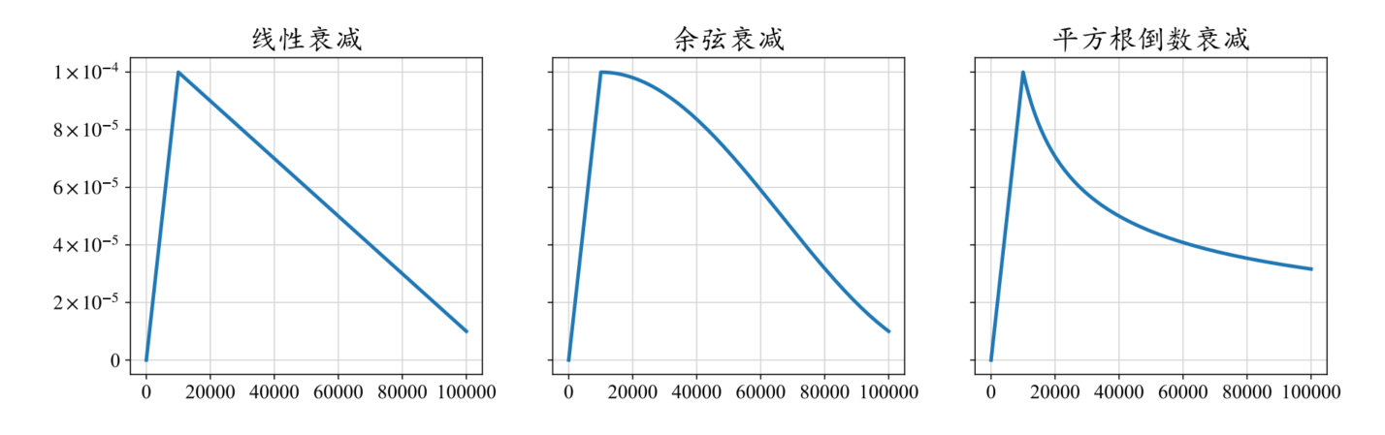
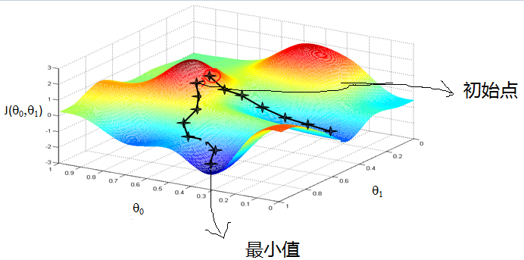

学习率的计算
现有的大语言模型在预训练阶段通常采用相似的学习率调整策略，包括预热阶段和衰减阶段。预热阶段一般占整个训练步骤的0.1%至0.5%，然后学习率便开始进行衰减。在模型训练的初始阶段，由于参数是随机初始化的，梯度通常也比较大，因此需要使用较小的学习率使得训练较为稳定。
学习率线性衰减、余弦衰减和平方根倒数衰减示意图
Minimind使用的是余弦退火学习率（Cosine Annealing）：学习率按照余弦曲线从峰值$lr$平滑衰减至$0.1lr$。
$$lr_{t}=lr\left(0.1+0.45\left(1+\cos\left(π\frac{cs}{ts}\right)\right)\right)$$
Notes:
好处写清楚，为什么是这个超出课堂范围

Slide 27
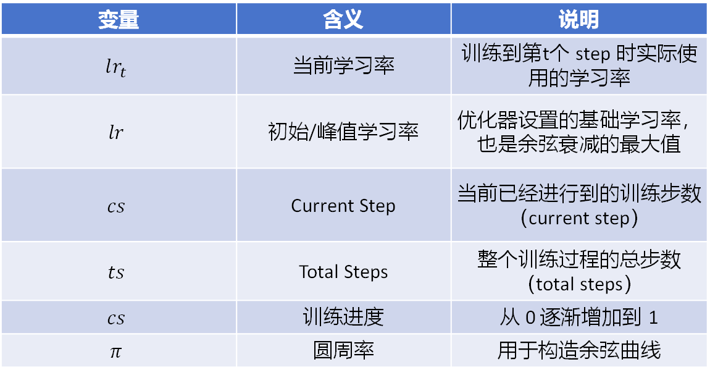

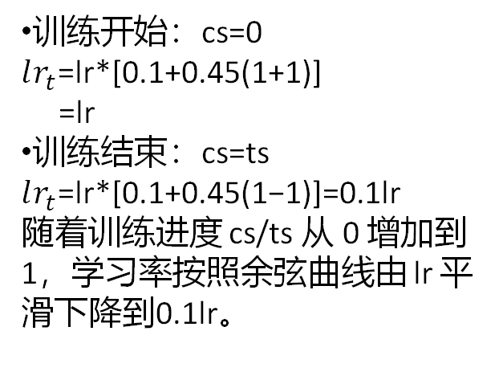
学习率的计算
Minimind使用的是余弦退火学习率（Cosine Annealing）：学习率按照余弦曲线从峰值$lr$平滑衰减至$0.1lr$。
$$lr_{t}=lr\left(0.1+0.45\left(1+\cos\left(π\frac{cs}{ts}\right)\right)\right)$$
变量 | 含义 | 说明
$$lr_{t}$$ | 当前学习率 | 训练到第t个 step 时实际使用的学习率
$$lr$$ | 初始/峰值学习率 | 优化器设置的基础学习率，也是余弦衰减的最大值
$$cs$$ | Current Step | 当前已经进行到的训练步数（current step）
$$ts$$ | Total Steps | 整个训练过程的总步数（total steps）
$$cs$$ | 训练进度 | 从 0 逐渐增加到 1
$$π$$ | 圆周率 | 用于构造余弦曲线
训练开始：cs=0
$lr_{t}$=lr*[0.1+0.45(1+1)]
=lr
训练结束：cs=ts
$lr_{t}$=lr*[0.1+0.45(1−1)]=0.1lr
随着训练进度 cs/ts 从 0 增加到 1，学习率按照余弦曲线由 lr 平滑下降到0.1lr。

Slide 28
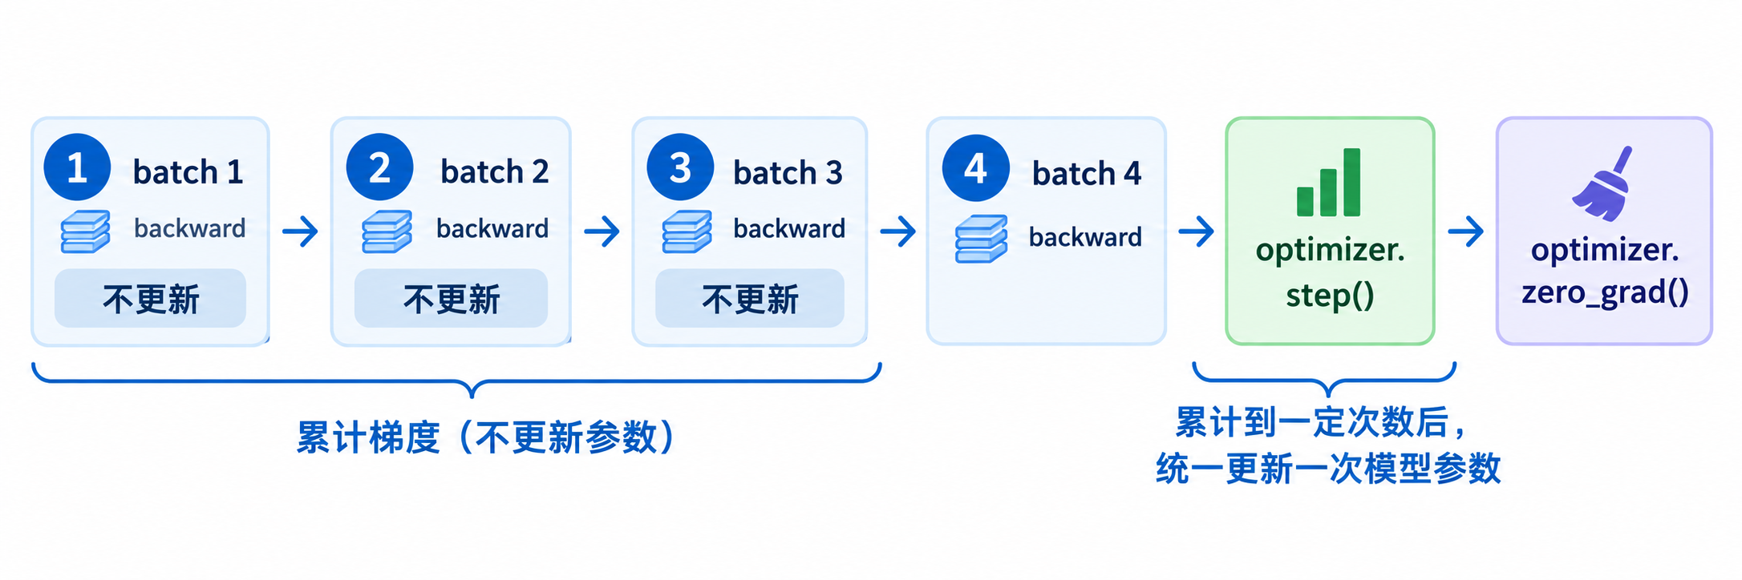
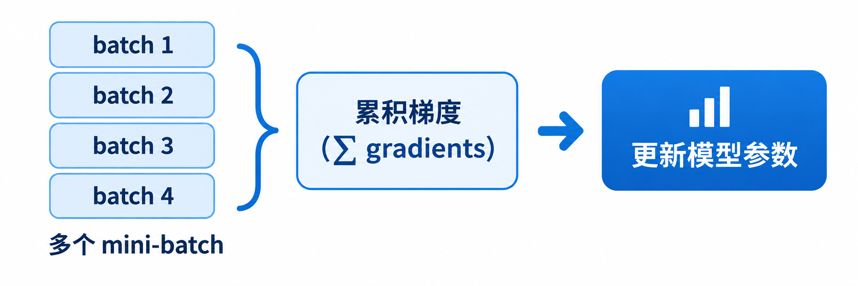
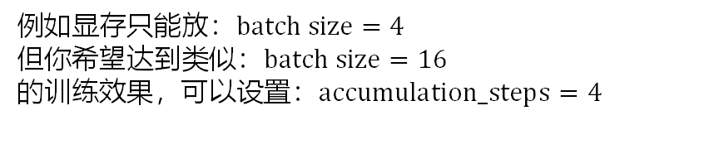
梯度累积
Gradient Accumulation：连续做多个mini-batch的前向传播和反向传播，把梯度先累加起来，等累计到一定次数后，再统一更新一次模型参数。
设置与目标
例如显存只能放：$\text{batch size}=4$
但你希望达到类似：$\text{batch size}=16$
的训练效果，可以设置：$\text{accumulation_steps}=4$

Slide 29
困惑度 PPL：从平均 Loss 到模型困惑程度
Perplexity 衡量语言模型对真实文本的“困惑程度”：真实 token 概率越高，平均 Loss 越低，PPL 越低。
标准定义
关键前提
只有当 L 是“平均每个 token 的 Cross Entropy / NLL”时：
总 Loss 不能直接代入；总和形式需要先除以有效 token 数 N。
真实文本
→
真实 token 概率
→
平均 CE / NLL
→
指数变换
→
困惑度 PPL
→
理想情况
w₁, w₂, …, wₙ
P(wᵢ | w₍<ᵢ₎)
L
eᴸ
越低越好
PPL → 1
平均 Loss 越小，说明模型对真实文本越不“惊讶”，PPL 就越接近 1。
Notes:
PPL这里直接引用markdown，如果有时间让豆包根据markdown生成PPT就让他搞，不然我直接对着markdown讲

Slide 30
具体文本例子：PPL 是怎么算出来的？
测试文本：我 喜欢 北京
假设模型对每个真实 token 给出的概率如下：
预测位置
真实 token
模型概率
NLL = -ln p
平均 Loss
L = - 1/3 ( ln 0.5 + ln 0.4 + ln 0.2 )
= 1.073
开头
我
0.5
0.693
我
喜欢
0.4
0.916
我 喜欢
北京
0.2
1.609
平均
L = 1.073
困惑度
PPL = eᴸ = e¹·⁰⁷³ ≈ 2.92
直观解释：PPL ≈ 2.92 可以理解为，模型平均每一步相当于在约 2.92 个同等可能的候选 token 中犹豫
对比：如果平均 Loss L = 2，则 PPL = e² ≈ 7.39；说明模型更“困惑”。
PPL 越接近 1 越好；当真实 token 的概率越来越高时，平均 Loss 和 PPL 都会下降。

Slide 31
混合精度
Mixed Precision Training：训练中同时使用FP32与FP16/BF16。大矩阵计算尽量用低精度；数值敏感操作保留较高精度。
✓
低精度带来的好处
中
!
低精度带来的问题
计算速度更快
Linear/MatMul/QKᵀ等大矩阵运算可利用Tensor Core。
显存占用更低
FP32：4 Bytes/数
FP16 / BF16：2 Bytes/数
激活值、梯度等中间结果占用更少，训练batch更容易放大。
表示范围有限
太大的数可能变成inf；特别小的数可能直接变成0。
精度不足：大数吃小数
两个数大小差距很大时，小数可能在低精度下被舍去。
例如在FP16中：
2048+0.5=2048
2048 1.0 × 2¹¹
+0.5 1.0 × 2⁻¹=0.000000000001×2¹¹
对齐到相同指数后，0.5只剩很靠后的有效位，被舍去。

Slide 32
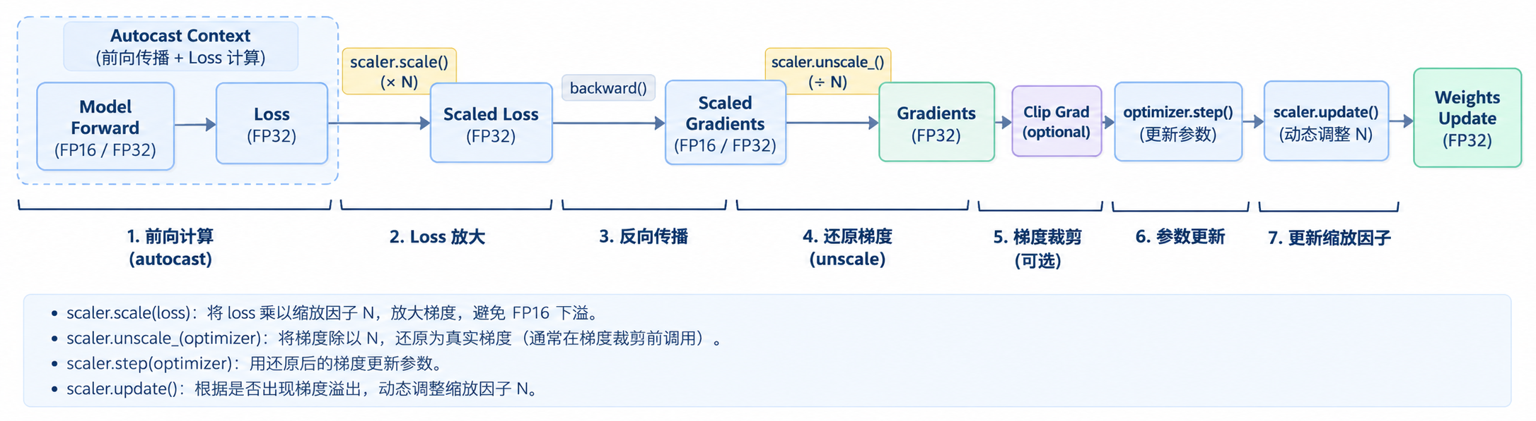
混合精度
Loss Scaling
先放大loss，再反向传播，最后还原梯度，避免FP16小梯度下溢为0

Slide 33
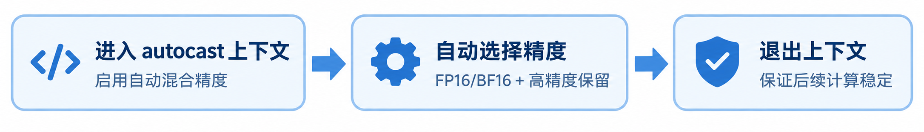
混合精度
常见精度选择
autocast
autocast是PyTorch中用于启用自动混合精度的上下文管理器，能够根据算子类型自动选择FP16/BF16或FP32，在提高速度、降低显存占用的同时尽量保持训练稳定。
算子 | 可能采用的精度
Linear/matmul | FP16/BF16
Q@K^T | FP16/BF16
Attention@V | FP16/BF16
归一化/数值敏感操作 | 必要时更高精度

Slide 34



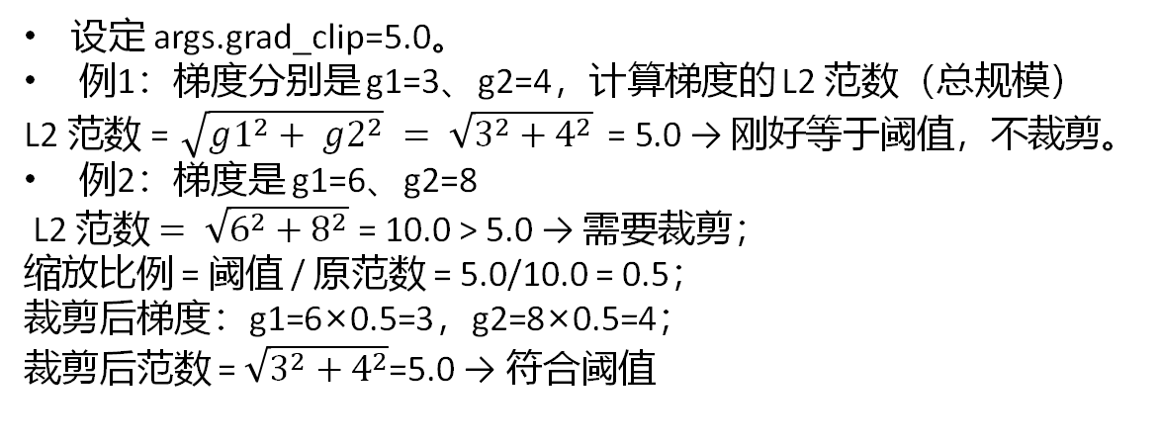
混合精度
GradScaler
1
放大（scaler.scale(loss)）
GradScaler是PyTorch自动混合精度（Automatic Mixed Precision, AMP）训练中的核心组件。它的主要作用是防止在低精度计算中出现“梯度下溢” (Gradient Underflow) 问题。
$$L_{scaled}= S ·L$$
反向传播前，将Loss乘以缩放因子S，使梯度同步放大，降低小梯度在FP16下变成0的风险。
2
反向传播(backward)
梯度裁剪
$$∇L_{scaled}= S · ∇L$$
设定 args.grad_clip=5.0。
例1：梯度分别是 g1=3、g2=4，计算梯度的 L2 范数（总规模）
L2 范数 = $\sqrt{g1^{2}+ g2^{2}}$ $= \sqrt{3^{2}+4^{2}}$ = 5.0 → 刚好等于阈值，不裁剪。
例2：梯度是 g1=6、g2=8
L2 范数 $= \sqrt{6^{2}+8^{2}}$ = 10.0 > 5.0 → 需要裁剪；
缩放比例 = 阈值 / 原范数 = 5.0/10.0 = 0.5；
裁剪后梯度：g1=6×0.5=3，g2=8×0.5=4；
裁剪后范数 = $\sqrt{3^{2}+4^{2}}$=5.0 → 符合阈值
对放大后的Loss执行backward，得到放大的梯度。
3
还原（scaler.unscale_(optimizer)）
$S∇L$ $\underset{→}{unscale}$ L
参数更新前，将梯度除以相同缩放因子，恢复真实梯度，再进行梯度裁剪。

Slide 35
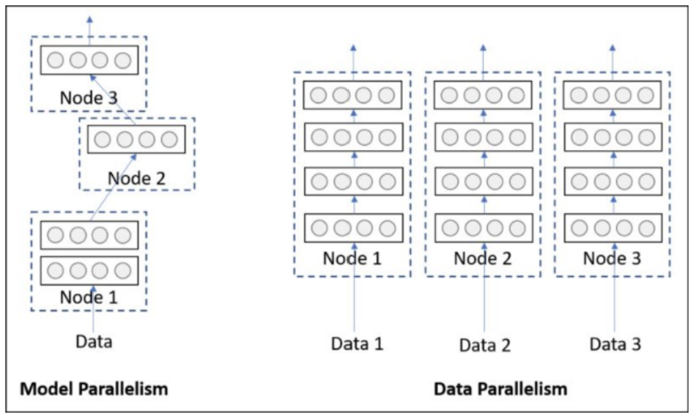
分布式训练
分布式训练包括两类:模型并行化和数据并行化。
在模型并行化中, 一个Device负责处理模型的一个切片 (例如模型的一层); 而在数据并行化中, 一个Device负责处理数据的一个切片 (即Batch的一部分)。
torch.nn.parallel.DistributedDataParallel就是由pytorch提供的一种数据并行化方式。
数据并行的流程
复制(Replicate)：将模型拷贝到多个 GPU 上；
分发(Scatter)：将输入数据根据其第一个维度(通常就是 batch 大小)划分多份，并传送到多个 GPU 上；
收集(Gather)：从多个 GPU 上传送回来的数据，再次连接回一起；
并行的应用(parallel_apply)：将第三步得到的分布式的输入数据应用到第一步中拷贝的多个模型上。
模型并行和数据并行图示

Slide 36
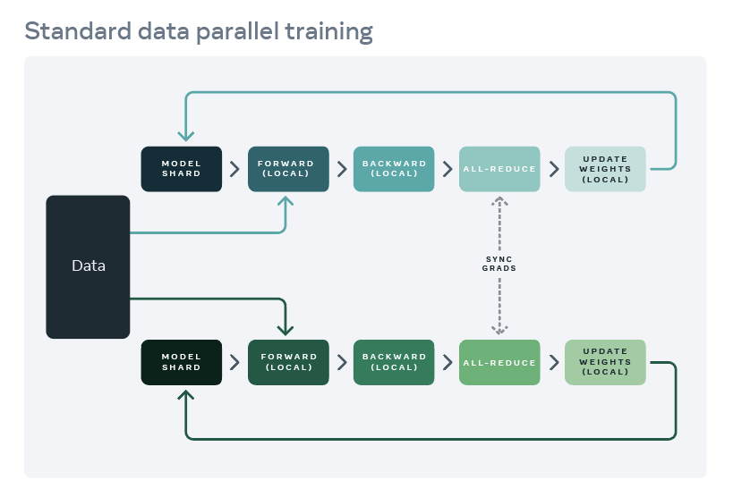
分布式训练
torch.nn.parallel.DistributedDataParallel是由pytorch提供的一种数据并行化方式。
主要步骤：
模型分片
本地前向计算
本地反向传播
AllReduce来同步梯度

Slide 37
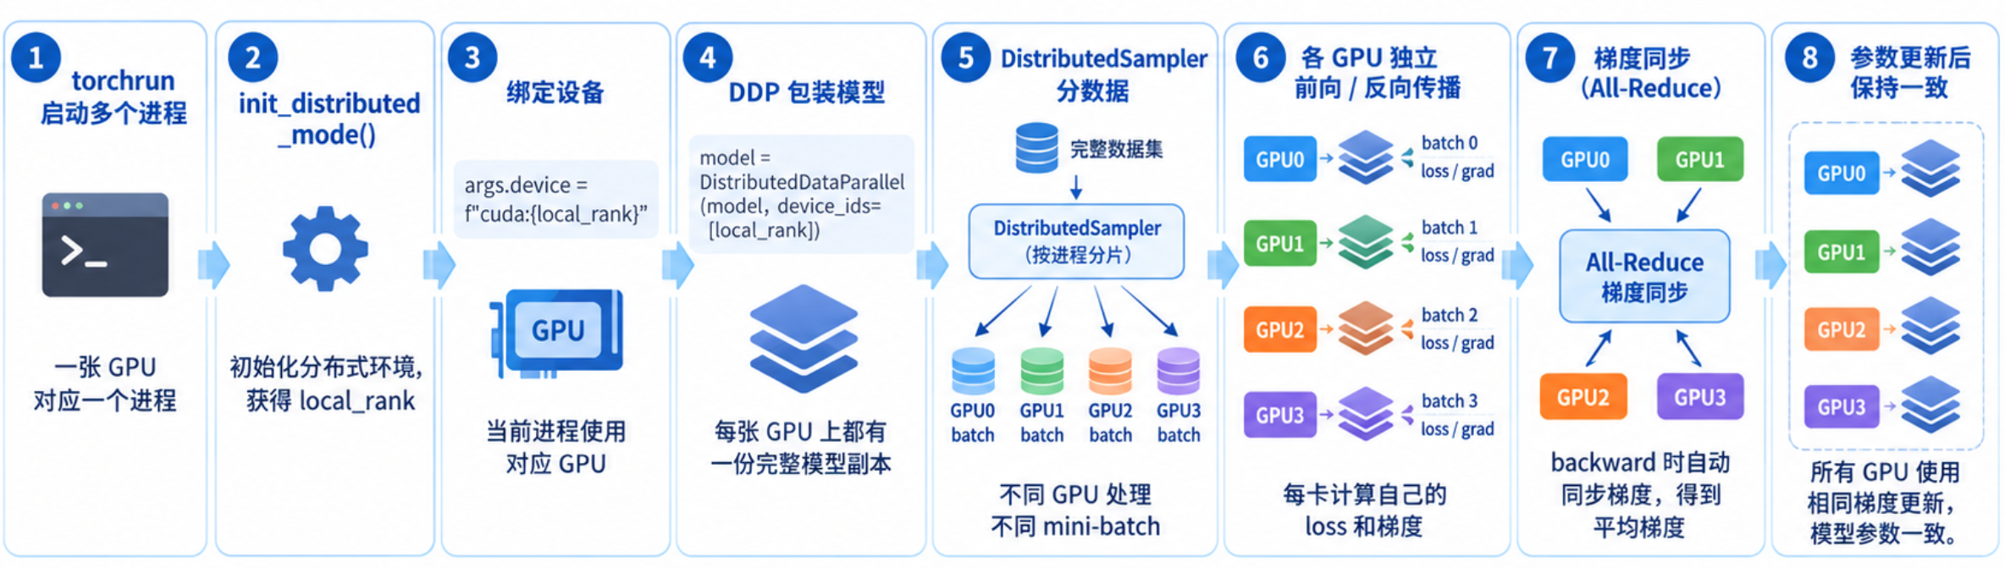
分布式训练
DDP 核心思想：每张 GPU 保存一份完整模型、处理不同数据子集并独立完成前向与反向传播，再通过 All-Reduce 同步梯度，使所有 GPU 的模型参数始终保持一致。

Slide 38
课程大纲
01
预训练
02
SFT
03
LoRA

Slide 39
预训练完的模型，为什么还不能直接用？
预训练教会它接话，SFT教会它答话。同样是猜下一个字，差别只有一个：哪些字要被追究。
预训练模型：只会接着往下写
SFT之后：知道该答，也知道该停
输入
输入
1+1等于几
<|im_start|>user\n1+1等于几<|im_end|>
输出
输出
？2+2等于几？3+3等于几？…
等于2。<|im_end|>
它只是在接着往下写。它读过的语料里没有“问一句答一句”这回事，所以既不知道该答，也不知道该在哪停。
它认得出“现在轮到我说了”，写完该说的就主动收尾，不会再往下扯别的题目。
注意：
别把SFT只当成“调得会聊天”。MiniMind主线的SFT数据有14GB——这个量级已经不是改格式了，它还在往模型里继续灌知识。
!

Slide 40
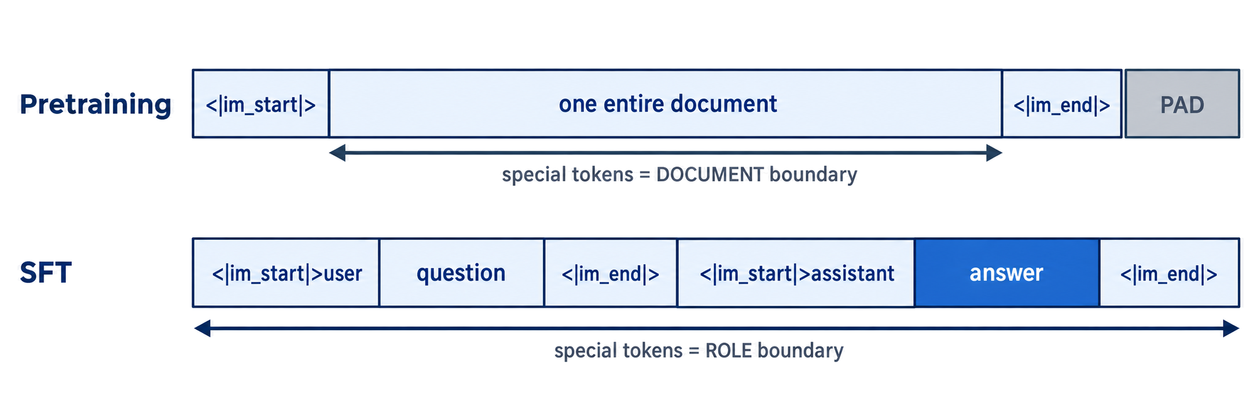
同样两个符号，SFT前后含义全变了
最好懂的一处变化：<|im_start|>和<|im_end|>这两个符号，SFT前后代表的东西完全不一样了。
PretrainDataset是 [bos] + tokens + [eos]；SFT则由chat_template把角色名夹在特殊token之间
1
同一个符号，换了个意思
2
结束符从罕见变成每句必用
3
顺带还在继续灌知识
预训练时<|im_end|>的意思是“这篇文章完了”；SFT之后它得理解成“这轮该我闭嘴了”。
预训练时一整篇文章才出现一个<|im_end|>，模型几乎没机会练；SFT里每个回答末尾都是它。
它不只是换个格式。14GB的数据量，足够往模型里塞进不少新东西。
!
所以：
所以SFT要做的第一件事，就是把这套角色结构教给它——下面几页就来看，这件事具体是怎么落到数据上的。

Slide 41
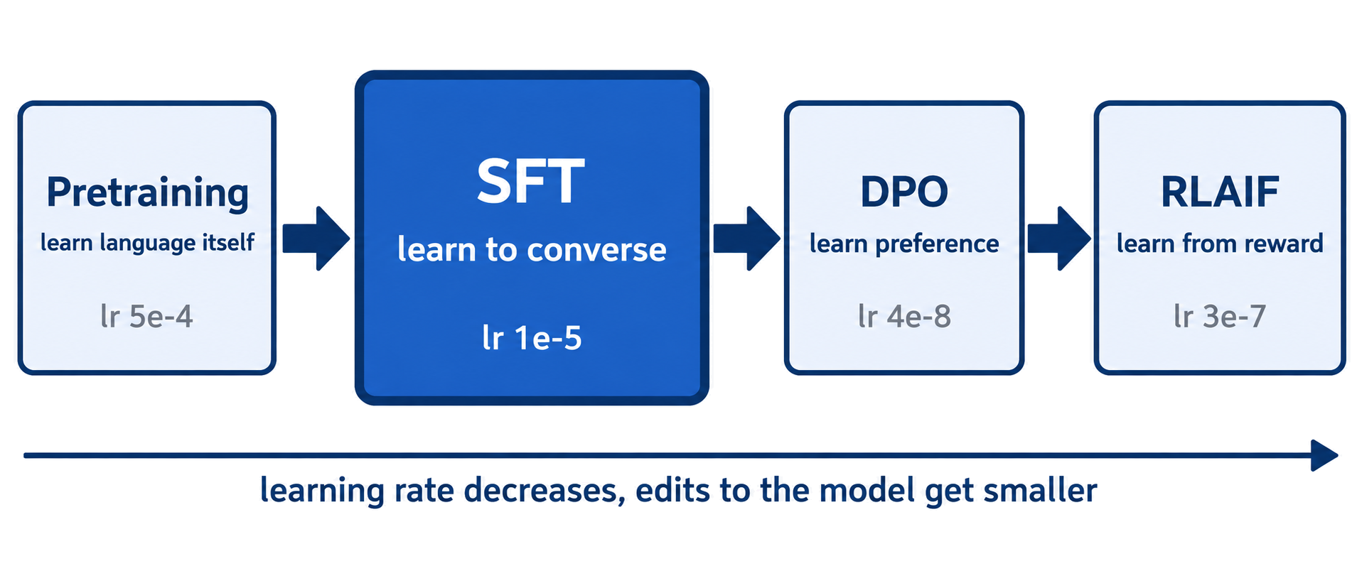
SFT在训练全链路中的位置
阶段
训练脚本
主线数据
学习率
这一步到底教会它什么
预训练
train_pretrain.py
pretrain_t2t 10GB
5e-4
把话说顺、把常识记住——但只会接话，不会答话
有监督微调
train_full_sft.py
sft_t2t 14GB
1e-5
谁在说话、该听谁的、怎么调工具、答完怎么收口
偏好对齐DPO
train_dpo.py
dpo.jsonl 53MB
4e-8
同一个问题给两个回答，教它挑出更好的那个
强化学习RLAIF
train_ppo / grpo.py
rlaif.jsonl 24MB
3e-7
先让它自己写，再按结果好坏给分，照着分数改
!
注意学习率：
一路从5e-4降到4e-8。越往后，对模型的改动越轻——前面是在教本事，后面只是在拧螺丝。

Slide 42
换句话说，代码到底改了哪几行？
diff trainer/train_pretrain.py trainer/train_full_sft.py → train_epoch()函数体一字不差
项目
train_pretrain.py
train_full_sft.py
为什么这样改
Dataset
PretrainDataset
SFTDataset
真正改了结构的只有这一行
from_weight
none
pretrain
不从零开始，接着预训练的权重往下练
learning_rate
5e-4
1e-5
缩小50倍，怕一步迈太大把已经学会的忘了
batch_size
32
16
对话比纯文本长，只能少装几条换更长的序列
accumulation_steps
8
1
等效batch从256降到16
max_seq_len
340
768
多轮对话本身就长，模板还要再占掉一截
save_weight
pretrain
full_sft
产物out/full_sft_768.pth
结论：
前面讲的学习率、混合精度、梯度累积、多卡，SFT一个都没改。所以这一章只用盯一件事：数据是怎么处理的。
!

Slide 43
SFT数据长什么样？—— 四类样本
主线数据里混着这四类样本。凡是蓝色的，都是模型要学着写出来的；灰色的它只看，不学。
① 单轮问答（最常见）
② 多轮对话
user
你好
✗ 不学
user
1+1等于几
✗ 不学
assistant
你好呀
✓ 学
assistant
等于2。
✓ 学
user
再见
✗ 不学
assistant
拜拜
✓ 学
最简单的形态：一问一答，只学答
聊几轮就学几段，每次它说的话都要学
③ 带system人设
④ 带Tool Call
user
北京天气怎么样
✗ 不学
system
你是minimind，小巧但有用。
✗ 不学
assistant
<tool_call>{get_weather...}</tool_call>
✓ 学
user
你是谁
✗ 不学
tool
{"temp": "18C"}
✗ 不学
assistant
我是minimind。
✓ 学
assistant
北京现在18度。
✓ 学
人设只是背景交代，也不用学
工具查回来的结果算别人说的，不学；它自己说的两段都要学
!
注意：
工具调用的样本已经混在主线数据里了，不用单独再训一轮，默认训出来的模型就会调工具。

Slide 44
一条对话，怎么变成模型能吃的训练数据
数据处理流程
同一条样本，每一步之后长什么样
conversations
① 原始
user: 1+1等于几 assistant: 等于2。
1
原始多轮对话
② 增广后
这次没抽中加system，内容不变
2
pre_processing_chat
③ 套模板
<|im_start|>user\n1+1等于几<|im_end|>\n<|im_start|>assistant\n<think>\n\n</think>\n\n等于2。<|im_end|>\n
20%概率补一条system
3
apply_chat_template
④ 后处理
空think被删 → …assistant\n等于2。<|im_end|>\n
渲染成ChatML字符串
⑤ 分词补齐
[1, 832, 311, 234, 52, 46, 52, 4502, 1375, 2, 234, 1, 1388, 570, 811, 234, 4502, 53, 302, 2, 234 …] input大概的样式
4
post_processing_chat
80%概率删掉空think
⑥ 生成掩码
[-100 × 16, 4502, 53, 302, 2, 234, -100 × 后续] 标签大概的样式,只学习标黄的部分
5
tokenize + Padding
随机加人设、随机删空想法，顺手做点数据增广
套模板不是手写的，模板存在配置文件里
截断/补齐到max_length
1
2
6
generate_labels
3
不用自己拼开头结尾符号了，模板里已经有
4
最后交出来的东西，和预训练那套一模一样
生成-100掩码 ★
!
注意：
最后交出来的东西和预训练那套格式完全一样，所以训练循环一行都不用改。下面把其中三步拆开看：套模板、随机增广，还有最要紧的第 ⑥ 步。

Slide 45
ChatML模板：apply_chat_template
输入 · 两轮conversations
模板做了什么
user
1+1等于几
三个特殊token
<|im_start|>
1
bos_token · 角色段开始
assistant
等于2。
<|im_end|>
2
eos_token · 角色段结束
→ 这时候还只是几句话，没有任何特殊符号
<|endoftext|>
0
pad_token · 补齐用
输出 · 模板渲染出的ChatML字符串
add_generation_prompt=False
1
训练时答案已经在数据里了，不用再提示它“该你说了”；只有推理时才需要
<|im_start|>user
1+1等于几<|im_end|>
assistant段自动带think标签
2
<|im_start|>assistant
模板总会插一对空的想法标签，下一步再按概率决定删不删
<think> </think> ← 空思考，随后会被删
tokenize=False
等于2。<|im_end|>
3
这一步只拼字符串，切词留给下一步
注意：
模板把每一轮都包成了固定的形状——等会儿做掩码时，就是靠认这个形状找到“哪一段是回答”的。
!

Slide 46
数据增广：SFTDataset里的两处随机
同一条数据「你好/你好呀」，四个epoch抽到的四种形态
epoch 1
未加system
空think已删
user: 你好 → assistant: 你好呀
epoch 2
加了system
空think已删
system: 你是minimind，小巧但有用。 user: 你好 → assistant: 你好呀
epoch 3
未加system
保留空think
user: 你好 → assistant: <think> </think> 你好呀
epoch 4
加了system
保留空think
system: You are a helpful AI assistant. user: 你好 → assistant: <think> </think> 你好呀
两个骰子各掷各的：加人设20%，留空想法20%，所以四种组合都会碰上
1
20%随机加人设 → 别把人设写死
2
80%随机删空想法 → 让它学会“要不要想一下”
十条中英文人设轮着来。有人设时它得听话，没人设时也得能正常答；不然你推理时不给人设，它见到的场面和训练时对不上，就容易乱。
留两成带空标签的样本，模型才会两种样子都见过。之后推理时就能用一个开关，决定让它先想还是直接答。
!
为什么：
骰子是每次取这条数据时才掷的，不是提前定好的——所以同一条数据，这一轮和下一轮长得不一样。

Slide 47
关键一步：只给回答那一段“开孔”
从头往后扫，看到<|im_start|>assistant就把这段“打开”，一直开到<|im_end|>为止。
/
dataset/lm_dataset.py · generate_labels
① 提问这一段 全部标成-100 —— 模型看得到，但不用学
<|im_start|>
us
er
\n
1
+
1
等于
几
<|im_end|>
\n
-100
-100
-100
-100
-100
-100
-100
-100
-100
-100
-100
② 回答这一段 标上真实的字 —— 这才是要它学会写的
<|im_start|>
ass
ist
ant
\n
等于
2
。
<|im_end|>
\n
-100
-100
-100
-100
-100
4502
53
302
2
234
换几种样本实测了一下，能学的比例差得很远：
样本
总token
参与Loss
占比
说明
极短回答「等于2。」
21
5
24%
光是模板的架子就占掉一多半
四轮短对话
48
11
23%
轮数是多，可每句都短，还是不划算
中等回答（一段话）
45
31
69%
回答一长，模板那点开销就摊薄了
长回答（整段解释）
128
113
88%
几乎每个字都在真正参与学习
!
结论：
同样一条样本，回答越长，浪费掉的比例越小——这就是为什么SFT数据宁可要有内容的长回答，也不要一堆“好的”“嗯”。

Slide 48
多轮对话：每个assistant段独立“开孔”
一条4轮样本
generate_labels的扫描过程
system
你是minimind。
✗ 不学
1
从头往后扫，碰到“该我说了”的标记就进去
user
你好
✗ 不学
往后找到结束符，这一段的右边界就定了
2
assistant
你好呀
✓ 学
3
标完这一段，跳过去接着找下一段
user
再见
✗ 不学
assistant
拜拜
✓ 学
4
所以聊了几轮就开几个孔，不是只学最后那一句
这条样本实测下来是这样（48个字，█ = 要学，· = 不学）
························█████·············██████
人设和两次提问全关着 | 它自己说的两段各开一个孔 | 48个字里只有11个要学
只训最后一轮（很多框架的默认）
每轮都训（MiniMind的做法）
前面几轮它说的话全白费了，而且学不会前后照应。
一条多轮样本能当好几条用，数据不浪费。
注意：
“不学”不等于“看不见”。提问那段照样参与计算，模型是读完问题才答的，只是这段不追究它写得对不对。
!

Slide 49
Tool Call是怎么被学会的？
一次完整的工具调用长什么样
三个要点
system
可用工具：get_weather(city)
✗ 不学
调用指令就写在它自己那段话里
1
user
北京天气怎么样
✗ 不学
正好落在开孔的范围内，当普通文字学会了
assistant
<tool_call>{"name":"get_weather","city":"北京"}</tool_call>
✓ 学
查回来的结果算“别人说的”
2
模板把它当成对方发言，所以不用学
tool
{"temp": "18C"} （模板渲染成user轮）
✗ 不学
没加任何新零件
assistant
北京现在18度。
✓ 学
3
没有专门的输出头和loss，就是文字接龙
第3、5行是模型自己写出来的；第4行是程序真的去查了天气，再填回对话里的
整条样本里，只有它自己说的两段是开着的
system工具表
user提问
assistant: tool_call
user: tool_response
assistant: 最终回答
灰 = 只看不学 蓝 = 要学着写出来
它要学会两件事：看到工具清单和问题，写出一段格式正确的调用指令；看到查回来的结果，把它翻译成人话。
!
启发：
很多听起来很新的能力，其实都不用改模型——只要能写成一段文字，就能用同一套SFT教会。

Slide 50
为什么<|im_end|>必须算进Loss？
开孔的右边界并没有停在回答的最后一个字，而是把结束符也一起圈了进去——“什么时候收口”本身就是要学的东西。
✗
如果不把<|im_end|>算进Loss
✓
算进Loss（当前实现）
用户：1+1等于几
用户：1+1等于几
等于2。然后呢？3+3等于6，4+4等于8……它不知道该停，只能一直写下去
等于2。<|im_end|> ← 生成到这里就自然停住，外面不用再做截断
错位一格后，模型实际在学什么（logits与labels错开一位）
ant
→
\n
\n
→
等于
等于
→
2
2
→
。
。
→
<|im_end|>
<|im_end|>
→
\n
label = -100
label = 4502
label = 53
label = 302
label = 2
label = 234
★ 学会收尾
六组里只有「。→ 结束符」这一组，教会了它“话说完了，该收口了”
!
小结：
SFT教的不只是“说什么”，还有“什么时候别说了”——这个句号一样要一个字一个字地教。

Slide 51
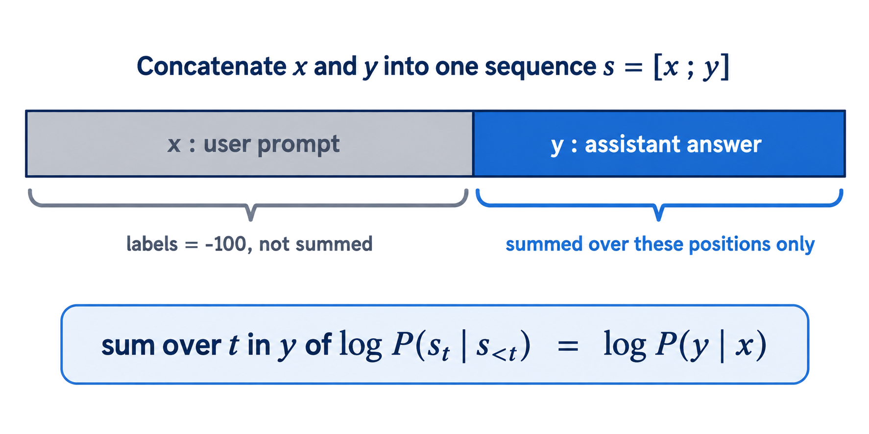
回过头说道理：为什么只学回答，不学提问？
预训练：整段文字，一个字都不放过
SFT要的：给定问题，把回答写对
P(x) = Πᵗ P(xₜ | x<ₜ)
P(y | x) = Πᵗ P(yₜ | x, y<ₜ)
它只关心一件事：这段话读起来像不像人话
x就是用户那句问题，y就是助手那段回答
为什么拼在一起就够了
把问题和回答接成一条长句子，照常一个字一个字往下猜。
猜到回答那一段时，模型手里的上文，正好是完整的问题加上已经写出的半句。
所以它此刻算的概率，本来就是「看着问题往下写，下一个字是什么」。
把回答这一段的概率乘起来，就是「这个问题下写出这段回答」的概率。
结论：所以掩码不是省事的小聪明——它正好就是“给定问题算回答概率”这件事本身。
!
推论：
反过来，要是连问题那段也一起算，模型就会分出一部分脑子去学“怎么提问”——那不是我们要的。即模型不需要学会怎么提问，只需学会怎么回答。

Slide 52
Loss公式：从头到尾只有一处变了
两个阶段的公式长得一模一样。区别只在 Σ 底下那一行：对哪些位置求和。
预训练：除了补白，每个位置都算
SFT：只算回答那一段
L = − (1/|T|) · Σ log P(xₜ | x<ₜ ; θ)
L = − (1/|A|) · Σ log P(xₜ | x<ₜ ; θ)
T = 整段文本，去掉末尾补白
A = 落在回答里的那些位置，它是T的一小块
公式一个字没动，只是求和范围从整段 缩到了 回答那段——这就是SFT在数学上的全部改动。
那为什么不能连问题一起算？
1 学错了东西
2 会把语气带歪
3 小模型浪费不起
把问题也算进去，等于在教它怎么提问——我们要的是它会答。
问题是各种人随手写的，风格五花八门。拿它当范文学，助手的说话风格会跟着乱。
就这么点参数，每一分力气都该花在“要说出口的那些字”上。
落地：
这个“求和范围”在代码里并没有单独写出来——它就藏在labels里的那些-100上，交叉熵看到-100就自动跳过。
!

Slide 53
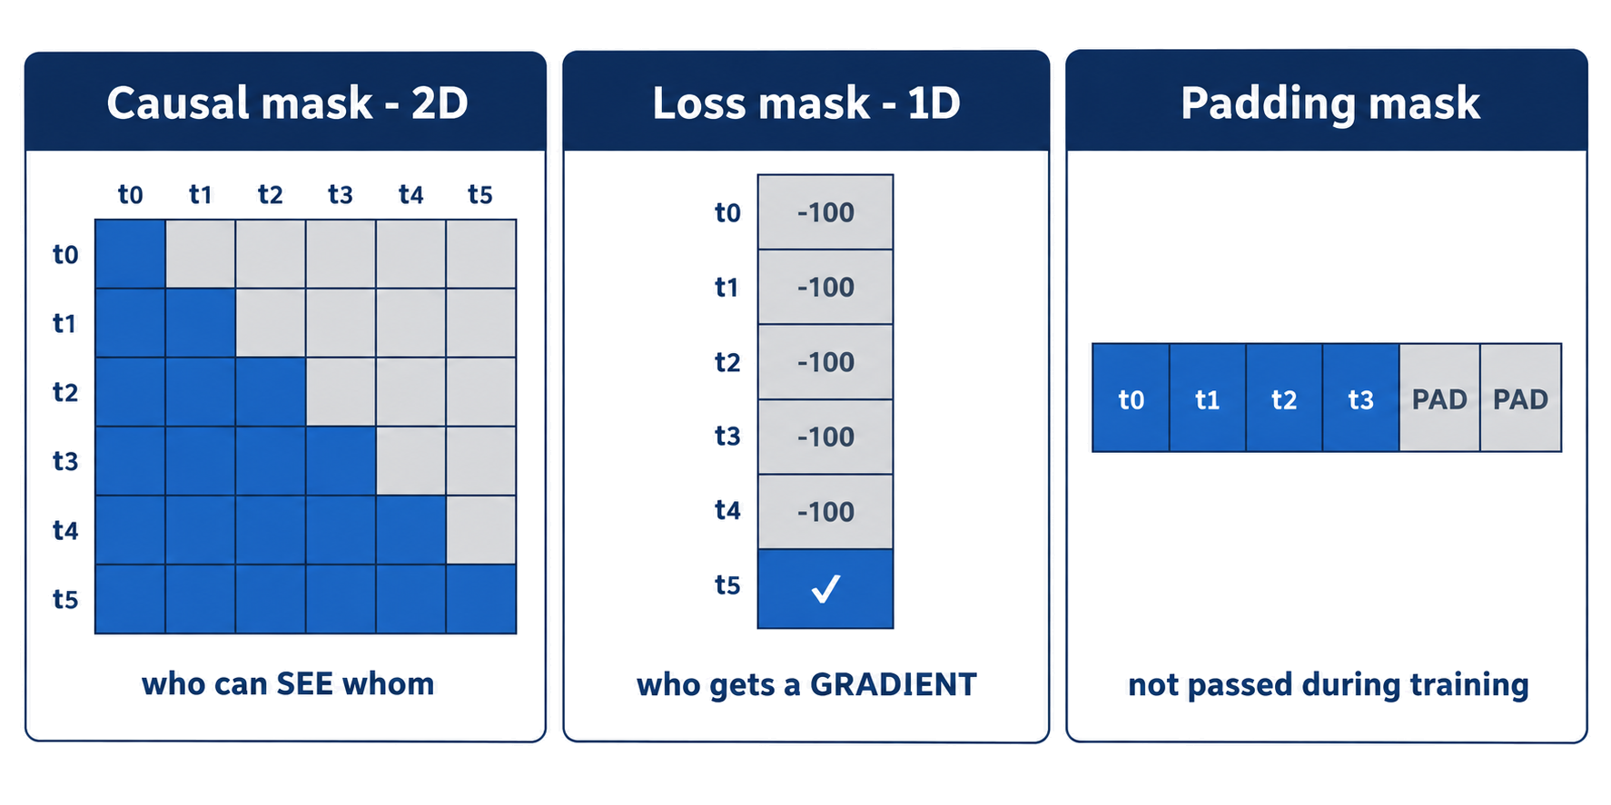
三种mask，别搞混
① 因果掩码
is_causal=True
② 损失掩码
ignore_index=-100
③ 填充掩码
attention_mask=None
在注意力里挡住后文，预训练和SFT完全一样
就是labels里的-100，两个阶段唯一的区别
训练时根本没传，补白在右边，因果掩码已挡住
!
一句话：
因果掩码管“能看见谁”，损失掩码管“要为哪些字负责”，两者互不相干。记住左边这张下三角图——下一页讲训练为什么能一次算完，靠的就是它。

Slide 54
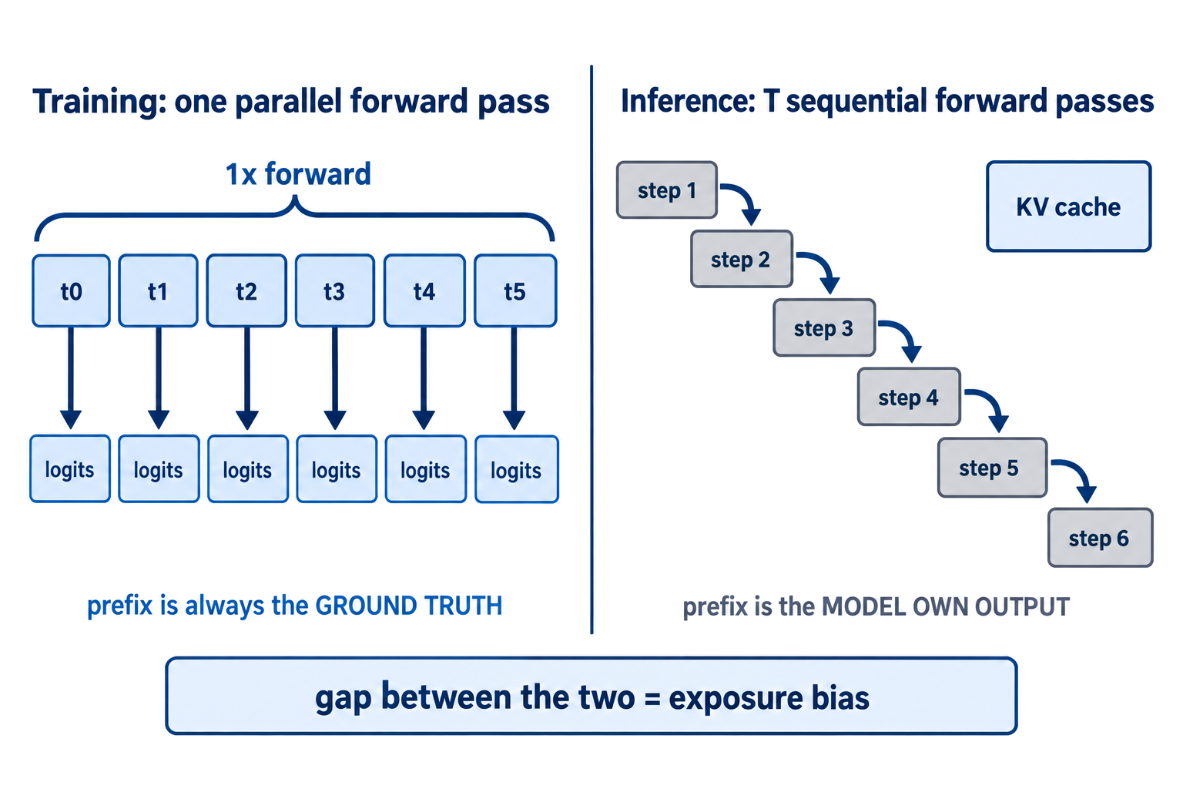
Teacher Forcing：训练并行，推理串行
同一个模型，训练时和用的时候跑法完全不一样。这里最容易想岔，我们慢慢说。
拿「等于2。」这五个字举例
训练时
1次前向
五个位置一口气全算完
推理时
5次前向
一次只吐一个字，前面算过的存起来复用
出岔子的时候是这样的：
第二个字本该写「于」，它写成了「他」。训练时没见过「等他」这种开头，接下来只能瞎编。
1 为什么训练能一次算完
每个位置本来就只准看前面的字，一次算完和逐个算结果相同。
2 训练时喂的一直是标准答案
teacher forcing：第三个字猜错了，第四步喂的还是原文。
3 真用的时候，前面全是它自己写的
一旦写错，就进了训练时没见过的局面，这叫exposure bias。
!
延伸：
记住这个差距：模型练的时候一直有标准答案兜着，真上场时没有。本章最后一页会回到这件事。

Slide 55
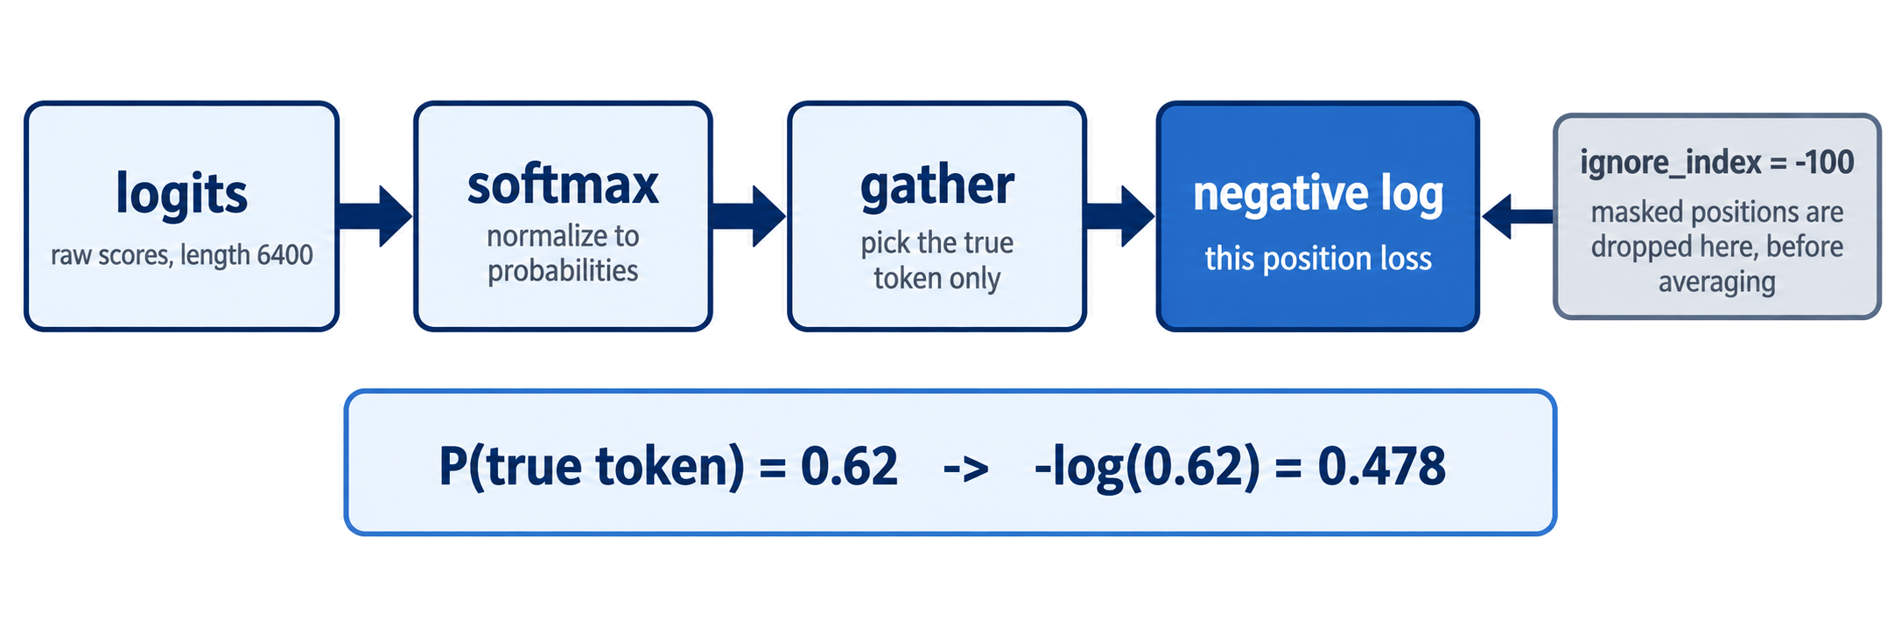
交叉熵到底在算什么
换几个概率试试，看loss怎么变：
P(正确token) = 0.90
loss = 0.105
预测很准
ignore_index在哪一步生效
P(正确token) = 0.62
loss = 0.478
还行
在最后一步。标成-100的位置，既不加进总和，也不算进个数里——对它来说这些位置压根不存在。
所以前面那条21个字的样本，真正进平均的只有5个。
P(正确token) = 0.30
loss = 1.204
不太确定
P(正确token) = 0.05
loss = 2.996
基本猜错了
!
记住：
交叉熵在这儿就一句话：模型给正确答案打了多少分。loss 0.478，就是说它给对的那个字打了大约62%的把握。

Slide 56
reduction='mean'到底除以谁？
求平均的时候，分母到底是什么？答案是“真正要学的那些字的个数”，不是序列总长度。
写法
结果
是否等于cross_entropy(ignore_index=-100)
Σ(有效位置loss) ÷ 有效token数 (3)
2.354927
✔ 就是它
Σ(有效位置loss) ÷ 总token数 (6)
1.177463
✘ 不是
一个直接后果：同一batch内，长回答的权重更大
样本
assistant段长度
单独算loss
在batch里的权重
样本A
1个token
3.2105
1 / 7
样本B
6个token
2.8796
6 / 7
整批flatten后
7个有效token
2.9269
按token加权（按样本等权应为3.0450，对不上）
好的一面：谁给的信息多，谁就更算数
代价：短回答容易被盖过去
回答长、能学的东西多的样本，对模型的影响自然更大。
数据里全是“好的”“嗯”，分量就会被长回答压掉，得靠调配比解决。
边界：
极端情况：一整批里一个要学的字都没有，分母就成了0，loss会变nan。不过一批有16条，同时全被截断到没有回答，基本不可能碰上。
!

Slide 57
loss为什么还要加一项aux_loss？
反传用的loss是两项之和
仓库曲线上的实测量级
res.loss
猜得准不准
MoE版
aux_loss ≈ 0.004
就是前面那个只算回答段的交叉熵
全程都很平，说明没出现“只有两个专家在干活”
res.aux_loss
专家分配得匀不匀
Dense版
aux_loss = 0
只有MoE才有，普通模型一直是0
压根没有分派专家这回事
loss = res.loss + res.aux_loss → 再除以梯度累积步数
主loss是1.25左右，它只占千分之三——轻轻拽一下，抢不了戏
为什么需要它
1
MoE的老毛病：专家忙闲不均
2
这一项就是来罚它的
3
不开MoE就是0
分派器容易把活儿都派给那两三个专家，剩下的长期没事干，等于白占着参数。
谁派得越不均，这一项就越大，逼着分派器把活儿摊开。系数只有5e-4，力度很轻。
普通模型里根本没有分派器，这一项恒等于0，加不加都一样。
日志里分开打印： loss: 1.2512, logits_loss: 1.2471, aux_loss: 0.0041
看日志：
训练时盯logits_loss就行，那才是“猜得准不准”。aux_loss只要一直很小、很平，就不用管它。
!

Slide 58
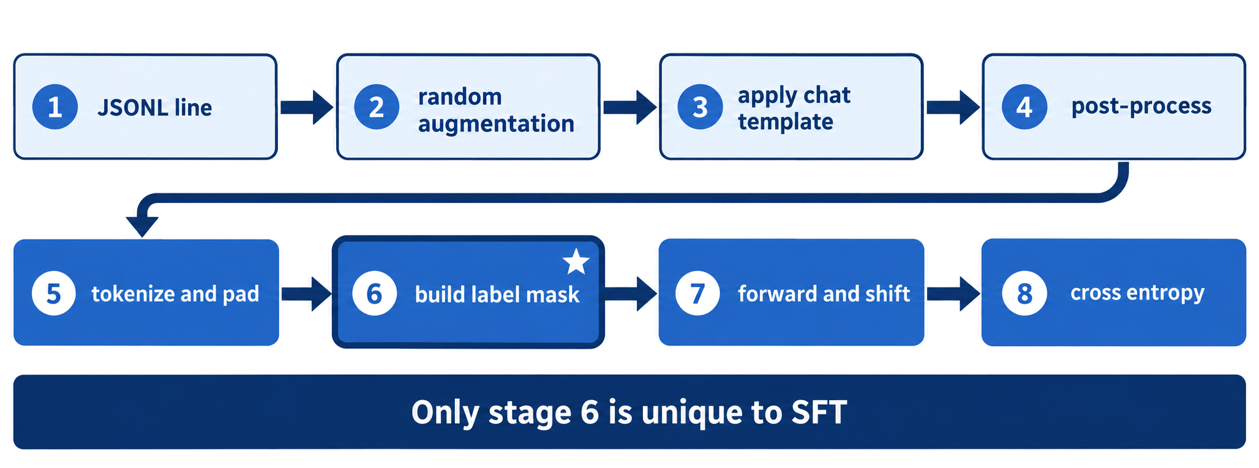
一条样本的完整生命周期
① jsonl一行
② 随机增广
③ 套模板
④ 后处理
⑤ 分词补齐
⑥ 生成掩码 ★
⑦ 前向错位
⑧ 求损失
!
对照：
预训练走的是同一条路，只是中间几步简单得多：加个开头结尾，再把补白标成不学，就完事了。

Slide 59
为什么Loss是模型算的，不是训练脚本算的？
这个地方MiniMind改过一次。看懂这次改动，就明白整个trainer目录为什么能写这么短。
早期版本
当前版本
Dataset返回三元组 (X, Y, loss_mask)
Dataset返回二元组 (input_ids, labels)
训练脚本自己动手算
模型直接把loss算好交出来
1
模型只吐logits
1
掩码信息已经写在labels的-100里了
2
脚本自己逐个位置算loss
2
模型算完直接把loss一起交出来
3
再乘掩码、再除以掩码的和
3
脚本只负责加上aux_loss，然后回传
这次重构换来了什么
1 训练循环可以原样复用
2 跟HuggingFace的习惯对上了
3 少一个容易写错的地方
预训练、SFT、蒸馏共用同一套训练循环。想换个阶段，只要把数据类换掉就行。
“labels里用-100表示不学”是社区通行写法，这个模型能被标准接口直接加载。
自己动手要操心求平均、错位、除零；交给现成函数更稳。
提醒：
这不是我推测的——这次改动在git里留了痕迹，下一页把那条commit翻出来看。
!

Slide 60
公共部分全抽走了，所以每个脚本都很短
train_pretrain
→
train_full_sft
→
train_dpo
→
train_grpo
→
train_agent
八个训练脚本共用同一套工具函数，所以train_full_sft.py全文只有173行
这些活儿都被抽到了trainer_utils.py
断点续训：一个具体场景
init_model()
建好模型，再把上一阶段的权重装进去
跑到step 1200
机器掉线了，断点目录里存着当时的全部状态
get_lr()
学习率曲线，所有阶段共用一条
加 --from_resume 1
加一个参数，它自己去把断点读回来
init_distributed_mode()
单卡时直接返回0，脚本里不用写if
重放同样的洗牌
用同样的随机种子，把这轮洗牌顺序重放一次
lm_checkpoint()
权重、优化器、缩放器，存取一把抓
跳过前1200个batch
空转到第1201批，数据顺序就接上了
SkipBatchSampler
接着训时跳过已经练过的批次
两卡变一卡怎么办
步数按卡数换算：两卡1200 = 一卡2400步
细节：
接着训不是从头再跑一遍——先把洗牌顺序原样重放，再跳过已经练过的那些批次，数据顺序才真正接得上。
!
python train_full_sft.py --from_resume 1 # 自动检测checkpoints/并接着训

Slide 61
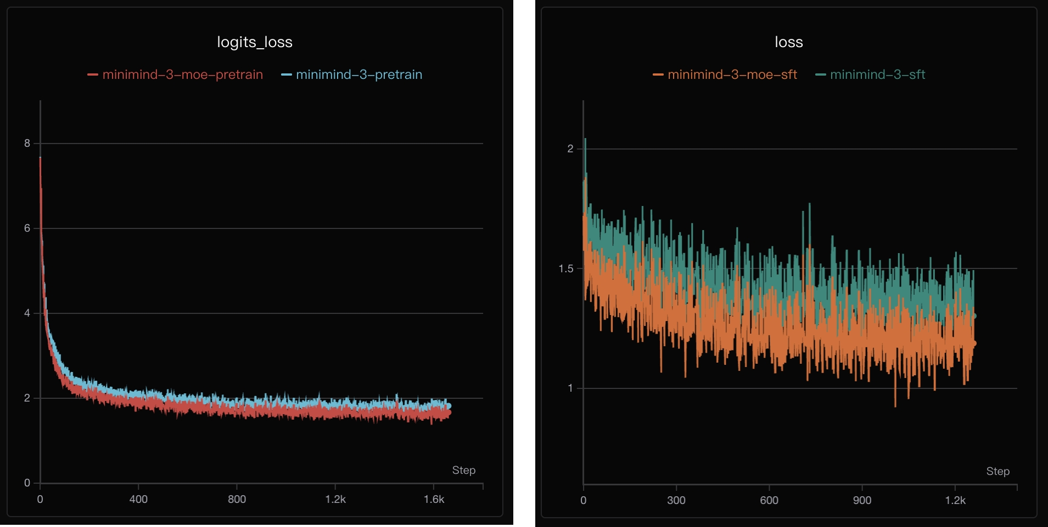
训练启动、日志与Loss曲线
两种启动方式
各字段怎么读
单卡
python train_full_sft.py
loss
两项加起来，回传用的就是它
双卡
torchrun --nproc_per_node 2 train_full_sft.py
logits_loss
猜得准不准，主要看它
aux_loss
专家分配得匀不匀；不开MoE就是0
均需先cd trainer
lr
当前学习率，按曲线一路往下降
训练时刷出来的一行
epoch_time
按现在的速度，这一轮还要多久
Epoch:[1/2](1200/37960), loss: 1.2512,
logits_loss: 1.2471, aux_loss: 0.0041,
lr: 0.00000912, epoch_time: 118.3min
产物与验证
产物
out/full_sft_768.pth
验证
eval_llm.py --weight full_sft
预训练 · 从 ≈7.7起步
SFT · 从 ≈2.0起步
!
怎么看：
把仓库两张曲线摆一起看：预训练从7.7左右起步，SFT只从2.0左右起步——因为模型已经会说话了。上下抖动是每批数据的正常波动。

Slide 62
效果验证与三个常见坑
训完怎么验
产物
对话
eval_llm.py --weight full_sft
out/full_sft_768.pth
工具调用
eval_toolcall.py --weight full_sft
每隔一段步数覆盖保存一次，存的是半精度，文件小一半。
checkpoints/里另存一份带优化器状态的续训点。
三个常见坑
1
学习率给大了
2
epochs给多了
3
垂域数据不混通用数据
灾难性遗忘
过拟合/复读
通用能力塌掉
SFT用1e-5，比预训练小50倍。要是随手给到1e-4，模型会飞快忘掉原来学的知识，症状很典型：客套话说得挺好，一问事实就错。
默认只跑2轮。数据不多还硬跑好几轮，它就开始背题了，回答车轱辘话、翻来覆去一个句式。
只拿医疗、法律这类单一领域数据做全量微调，通用聊天能力会明显退步——下一章LoRA就是解决这个的。
三个坑的共同点：都不是代码写错了，而是超参和数据配比没拿捏好——SFT阶段真正要调的就是这两样。
小结：
整个SFT的活儿，最后都落在SFTDataset这一个类里——模型没动、训练循环没动、损失函数也没动。
!

Slide 63
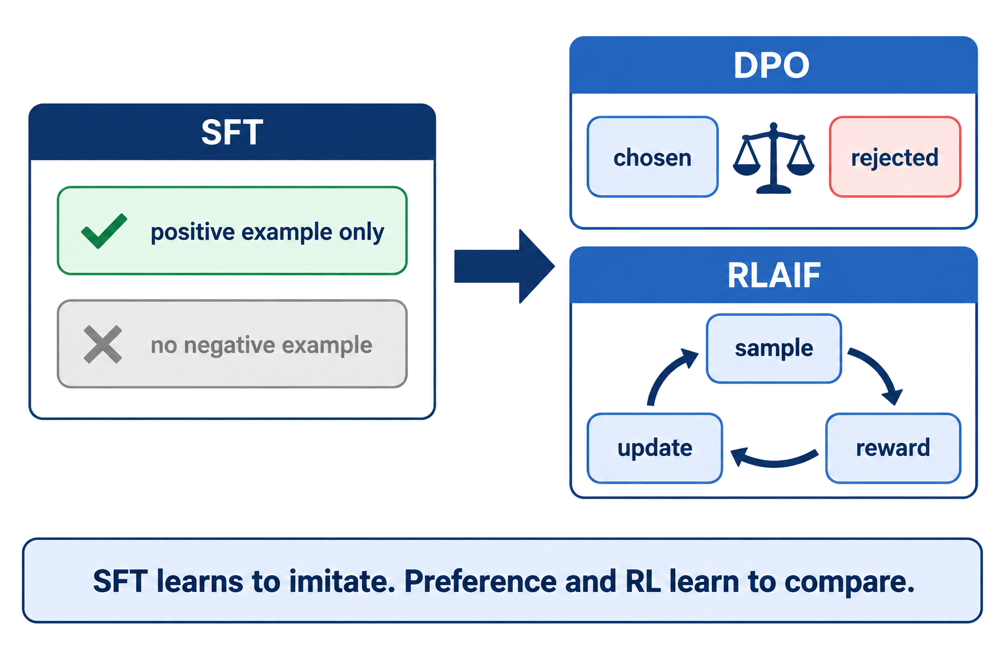
SFT学不会什么？
SFT只会一种教法：把标准答案摆出来，让它照着写。前面那个“练的时候有答案兜着”就是这么来的，它决定了SFT的三个天花板。
✗
只给对的，不给错的
数据里只有“该这么说”，没有“别这么说”，它学不到反面例子。
→ DPO的办法：一次给两个回答，好的坏的都给，让它自己比
✗
分不出“这个比那个好”
两个回答都通顺，SFT没法说谁更好——每条样本在它眼里一样重。
→ 得有人（或有个打分模型）告诉它谁更好
✗
有些目标压根没法求导
“答案对不对”“代码能不能跑通”——这种是非题没法直接求梯度。
→ 强化学习的办法：先让它写，再按结果打分，绕开求导
对应脚本：train_full_sft.py → train_dpo.py → train_ppo / train_grpo / train_agent.py
!
承上启下：
到这里，full_sft已经是个能正常聊天、会调工具的模型了。下一章LoRA要解决的是另一件事：怎么用很小的代价把它调到某个专业领域，又不把原来的本事弄丢。

Slide 64
课程大纲
01
预训练
02
SFT
03
LoRA

Slide 65
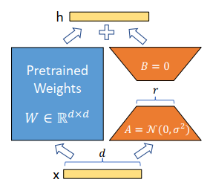
LoRA
LORA是一种低资源微调大模型方法。 使用LORA，训练参数仅为整体参数的万分之一、GPU显存使用量减少2/3且不会引入额外的推理耗时。
01 训练流程拆解
02 关键初始化策略
03 模型部署与整合
1. 构造指令对齐的高质量训练数据
2. 冻结基座模型（Backbone）主权重
3. 插入低秩矩阵 A（降维）与 B（升维）
4. 计算监督损失并反向传播
5. 仅更新 A、B 矩阵的梯度参数
• A矩阵：随机正态分布初始化
• B矩阵：全零矩阵初始化
• 核心意义：确保训练初期LoRA分支不干扰基座输出，保证模型初始状态稳定，避免灾难性遗忘。
• 轻量化保存：仅存储 A、B 矩阵及配置（Adapter），文件极小
• 权重合并：计算 ΔW = (α/r)BA，将其叠加至原始权重 W。

Slide 66
LoRA
W₀ + ΔW = W₀ + B A
B ∈ ℝ^{d×r}, A ∈ ℝ^{r×k}, r ≪ min(d,k)
1
冻结原始权重 W₀
2
只训练低秩矩阵 A、B
3
得到微调后的等效权重
预训练权重矩阵：
ΔW = B A
W₀ ∈ ℝ^{d×k}
W = W₀ + BA
A 先把特征降到很小的秩 r，B 再投影回输出维度。
训练过程中不更新 W₀，保留大模型已有知识。
推理时可以把 BA 合并回 W₀，也可以保留 LoRA 分支单独计算。
核心：用两个小矩阵近似一个大矩阵的更新。
对于普通线性层，原始前向传播为 h = W₀x。加入 LoRA 后，前向传播变为：
h = W₀x + ΔW x = W₀x + B A x

Slide 67
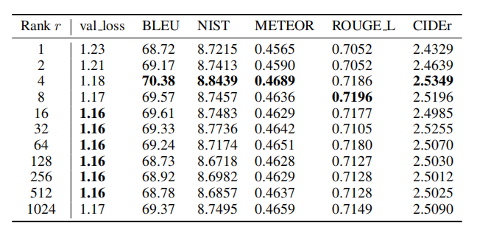
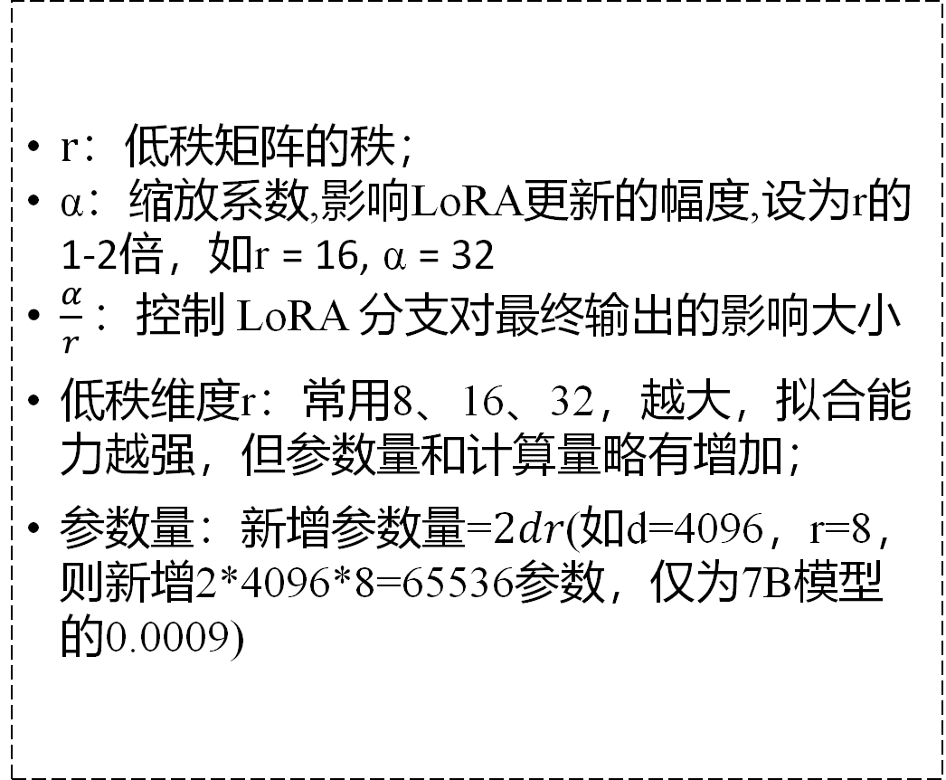
关键参数
$r$：低秩矩阵的秩；
α：缩放系数,影响LoRA更新的幅度,设为r的1-2倍，如r = 16, α = 32
$\frac{α}{r}​$：控制 LoRA 分支对最终输出的影响大小
低秩维度r：常用8、16、32，越大，拟合能力越强，但参数量和计算量略有增加；
参数量：新增参数量=$2dr$(如d=4096，r=8，则新增2*4096*8=65536参数，仅为7B模型的0.0009)

Slide 68






LoRA 数值例子：一层线性层的低秩修正
$$x=\left[\begin{matrix}1 \\ 2 \\ 0 \\ 1\end{matrix}\right]$$
$$Wx=\left[\begin{matrix}2.0 \\ 1.0 \\ 0.5 \\ 1.5\end{matrix}\right]$$
1
输入隐藏状态
2
原模型输出
3
加入 LoRA：rank r = 1
权重更新写成两个低秩矩阵：
$$A∈ℝ^{1×4}, B∈ℝ^{4×1}$$
ΔW = BA
4
A 降维：4维 → 1维
5
BA相乘
6
与原输出相加，得到最终输出
B 升维：1维 → 4维
$$A=\left[\begin{matrix}0.5 & −0.5 & 0 & 1\end{matrix}\right]$$
$$y=\left[\begin{matrix}2.0 \\ 1.0 \\ 0.5 \\ 1.5\end{matrix}\right]+\left[\begin{matrix}0.5 \\ 0 \\ −0.5 \\ 0.25\end{matrix}\right]=\left[\begin{matrix}2.5 \\ 1.0 \\ 0 \\ 1.75\end{matrix}\right]$$
$$BAx=\left[\begin{matrix}1 \\ 0 \\ −1 \\ 0.5\end{matrix}\right]×0.5=\left[\begin{matrix}0.5 \\ 0 \\ −0.5 \\ 0.25\end{matrix}\right]$$
$$B=\left[\begin{matrix}1 \\ 0 \\ −1 \\ 0.5\end{matrix}\right]$$
4维（原始特征 x）
1维（A 降维）
4维（B 升维）
与原输出相加 → y
LoRA 的核心思想：先用 A 将高维特征压缩到低维，再用 B 映射回原维度，得到对原线性层输出的低秩修正。

Slide 69
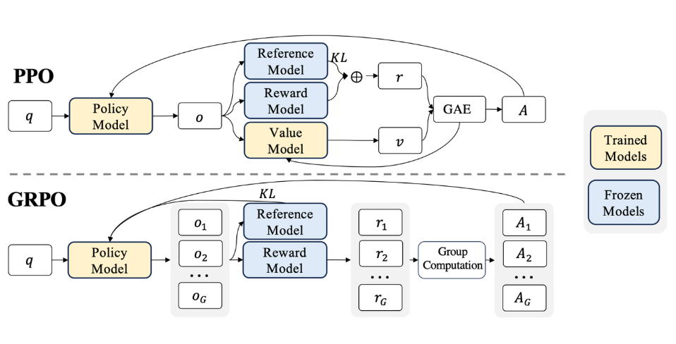
PPO算法

Slide 70
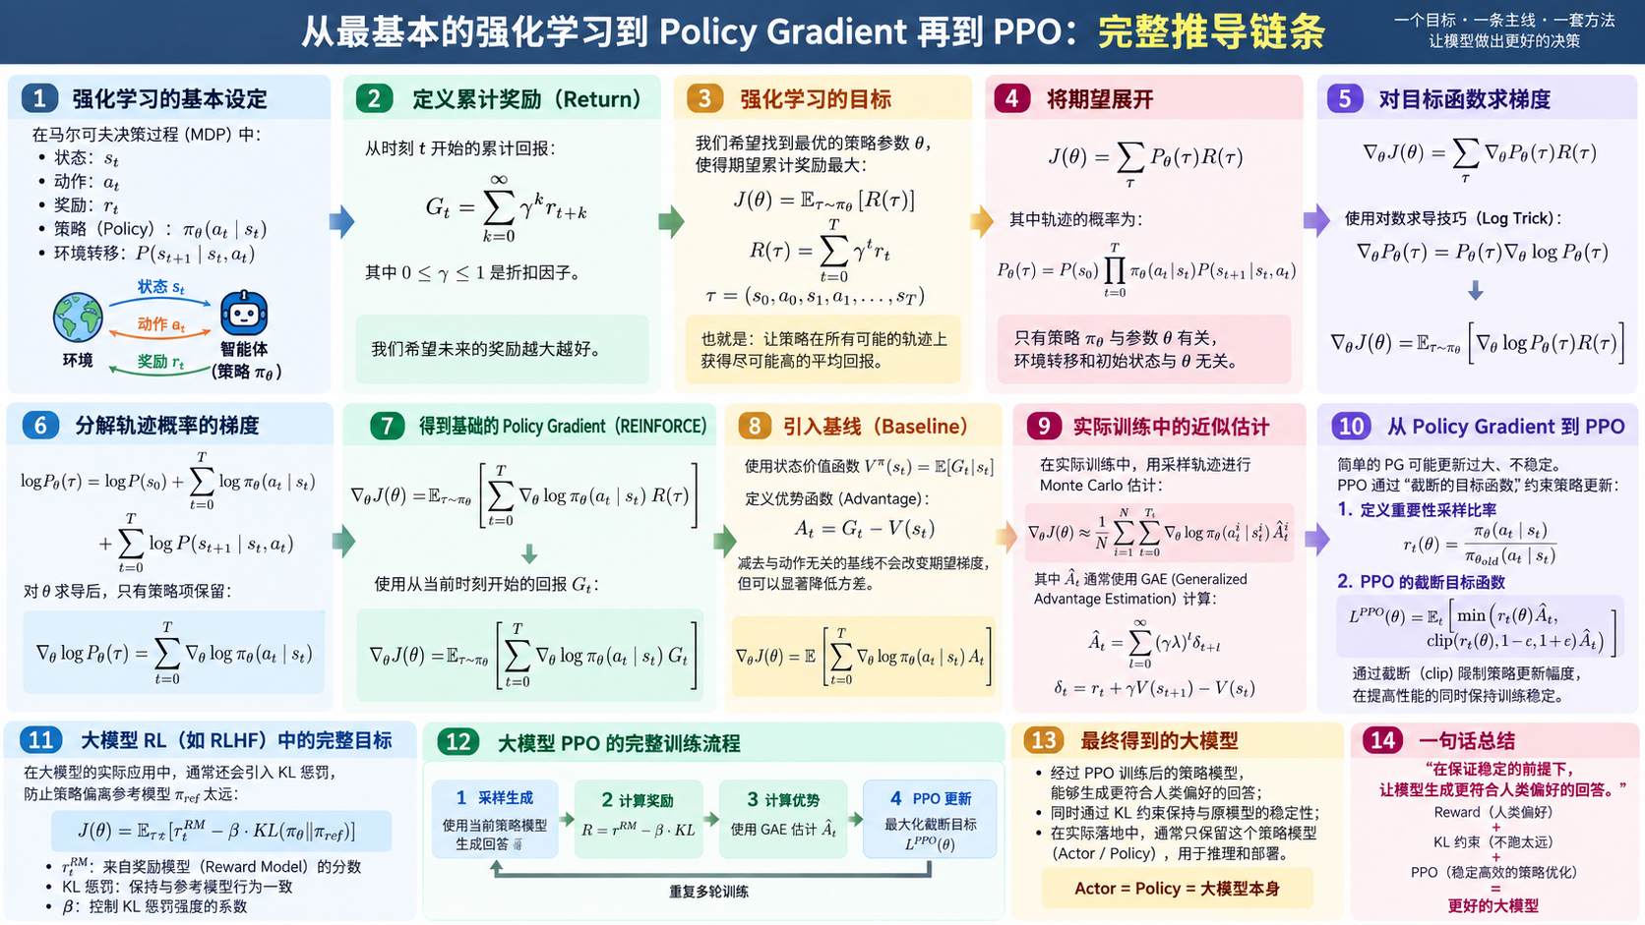
一句话总结：最开始，我们只是想调整我们的Policy Model，使得它生成的轨迹能够获得尽可能高的Reward，即$J(θ)$；后来，我们把优化Policy Model的目标细化为：让Advantage高的动作更容易被Policy选中，让Advantage低的动作更不容易被选中，$即L^{PPO}(θ)$。

Slide 71
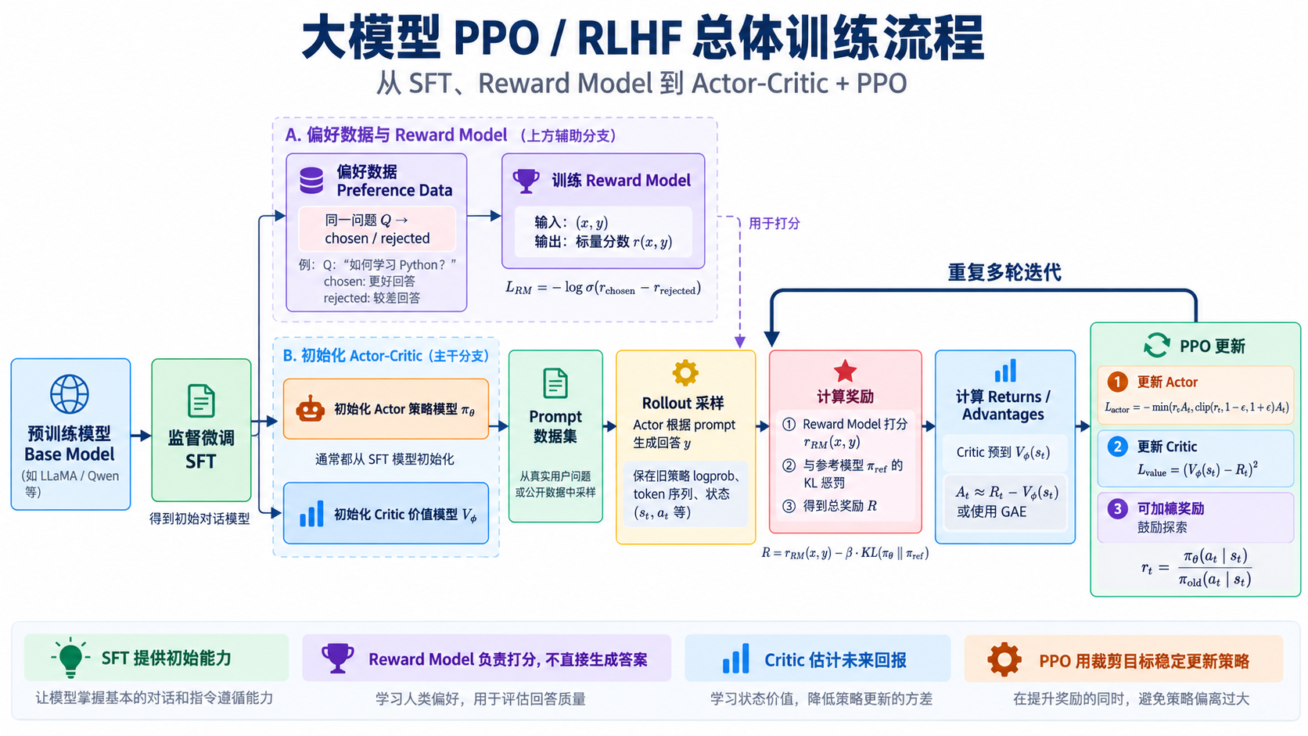

Slide 72


